Slide 1
DEH Mini II 使用手冊

Slide 2
Android

Slide 3
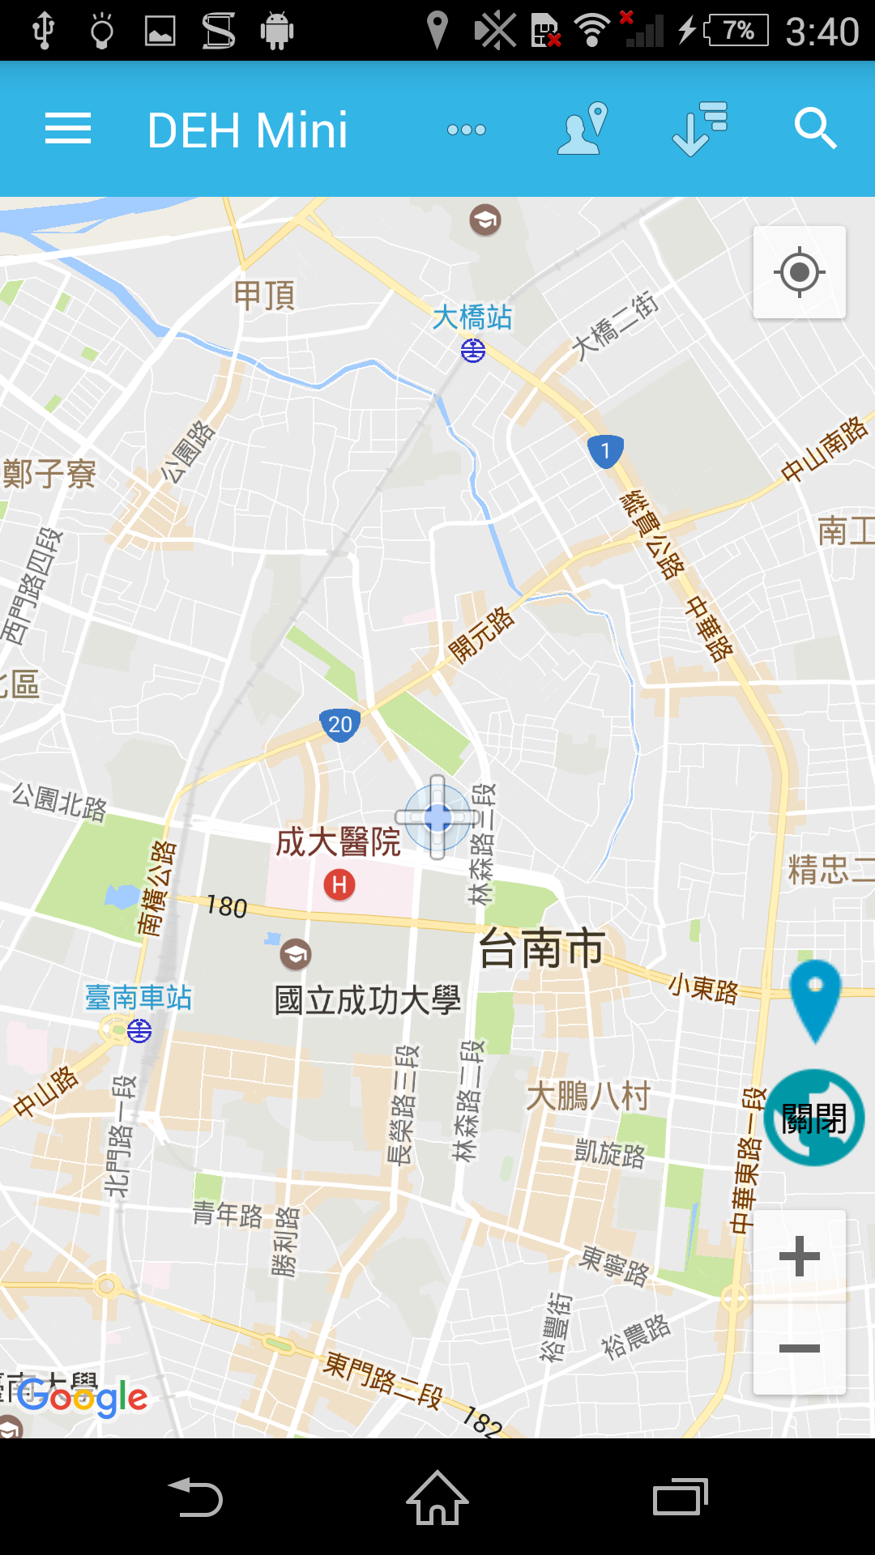
主畫面配置
由左往右依序是帳戶設定、我的景點、過濾器、區域探索等四個功能按鈕，後續會進行介紹。
(我的景點功能需登入帳戶才能使用)
由上往下依序是動態搜尋、地址查詢、搜尋範圍等三個功能按鈕。
動態搜尋：可進行移動式搜尋，搜尋當前畫面中央地標。
地址查詢：查詢當前畫面中央地標的真實地址。
搜尋範圍：顯示當前可搜尋資料的範圍。

Slide 4
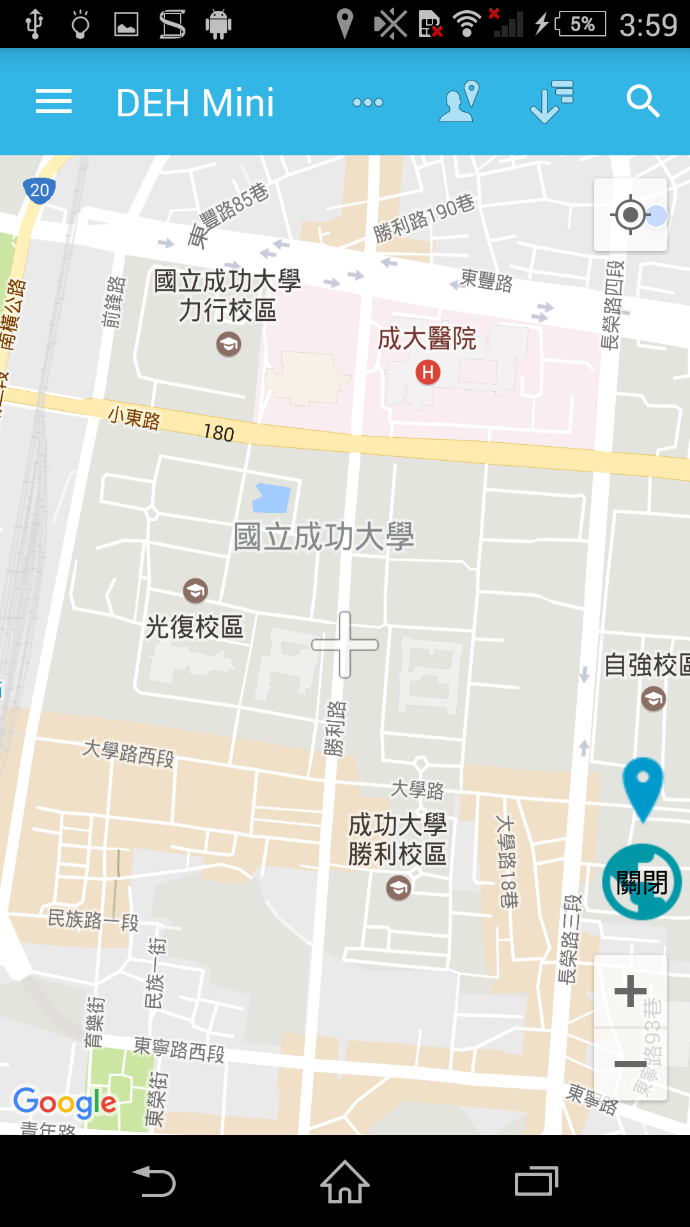
主畫面配置 - 地址查詢
動態搜尋：可進行移動式搜尋，搜尋當前畫面中央地標。
當畫面中央顯示十字標頭時為啟用。
動態搜尋模式：
執行搜尋時，將會依當前畫面中央地標進行搜索。
靜態搜尋模式：
執行搜尋時，將會依當前所在位置進行搜索。

Slide 5
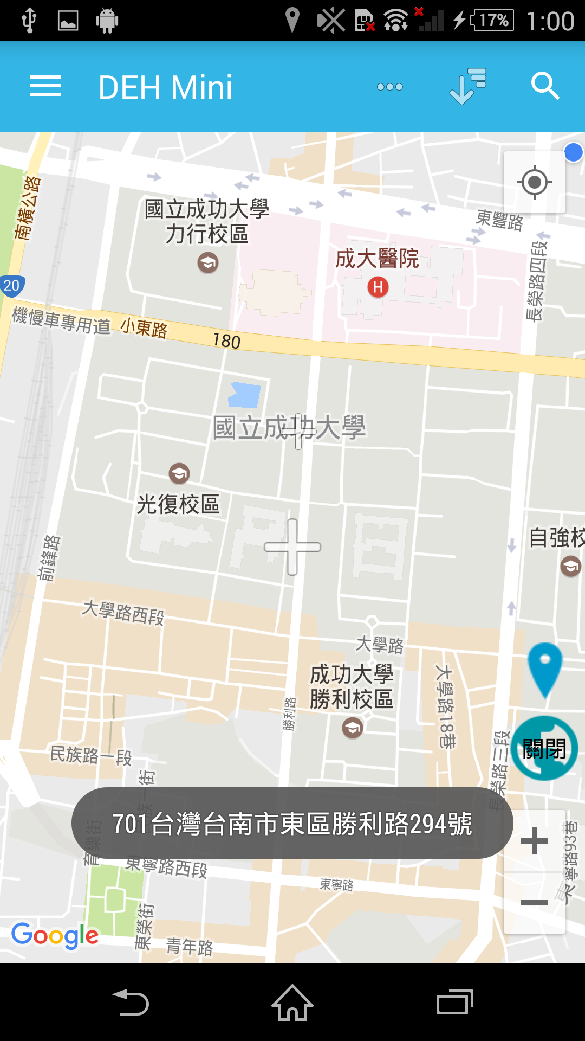
主畫面配置 - 地址查詢
地址查詢：查詢當前畫面中央地標的真實地址。

Slide 6
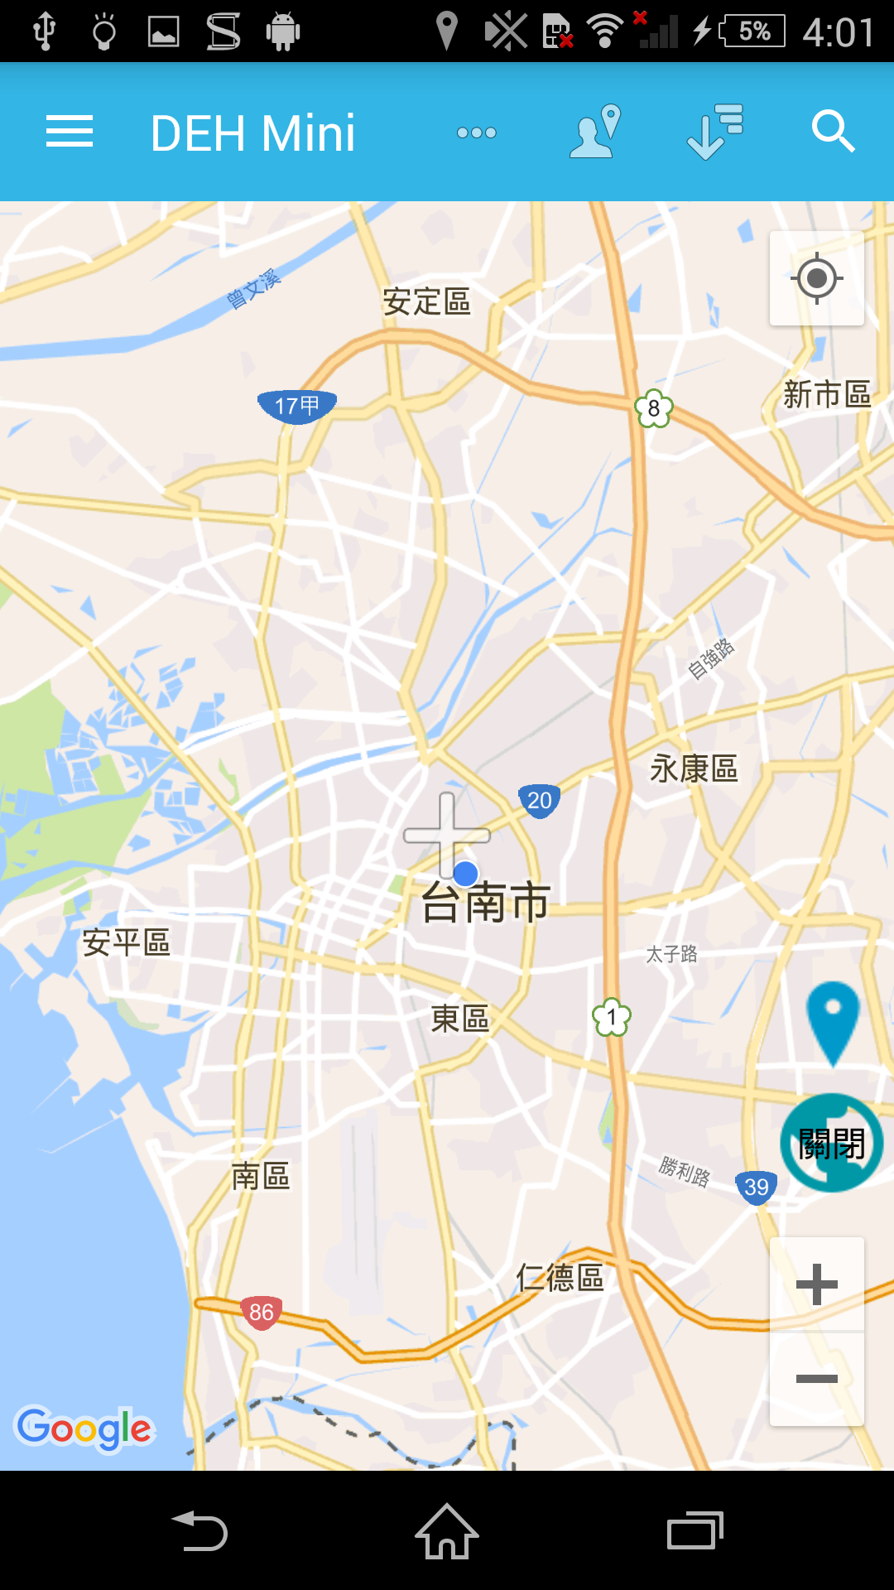
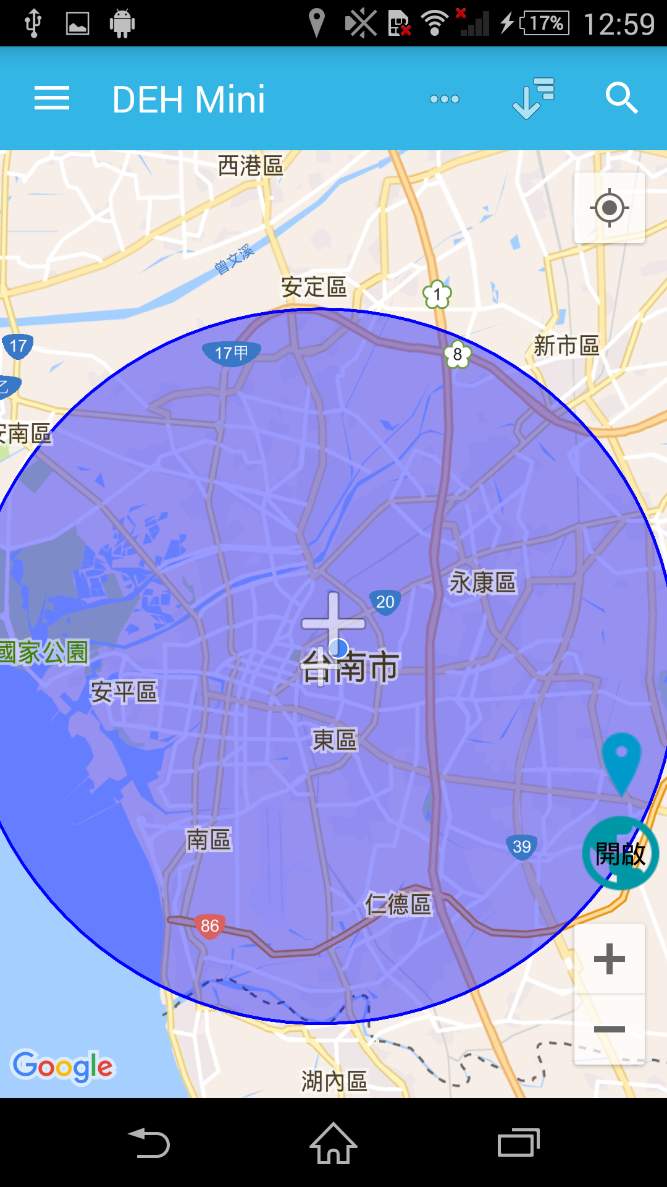
主畫面配置 - 搜尋範圍
搜尋範圍：顯示當前可搜尋資料的範圍。

Slide 7
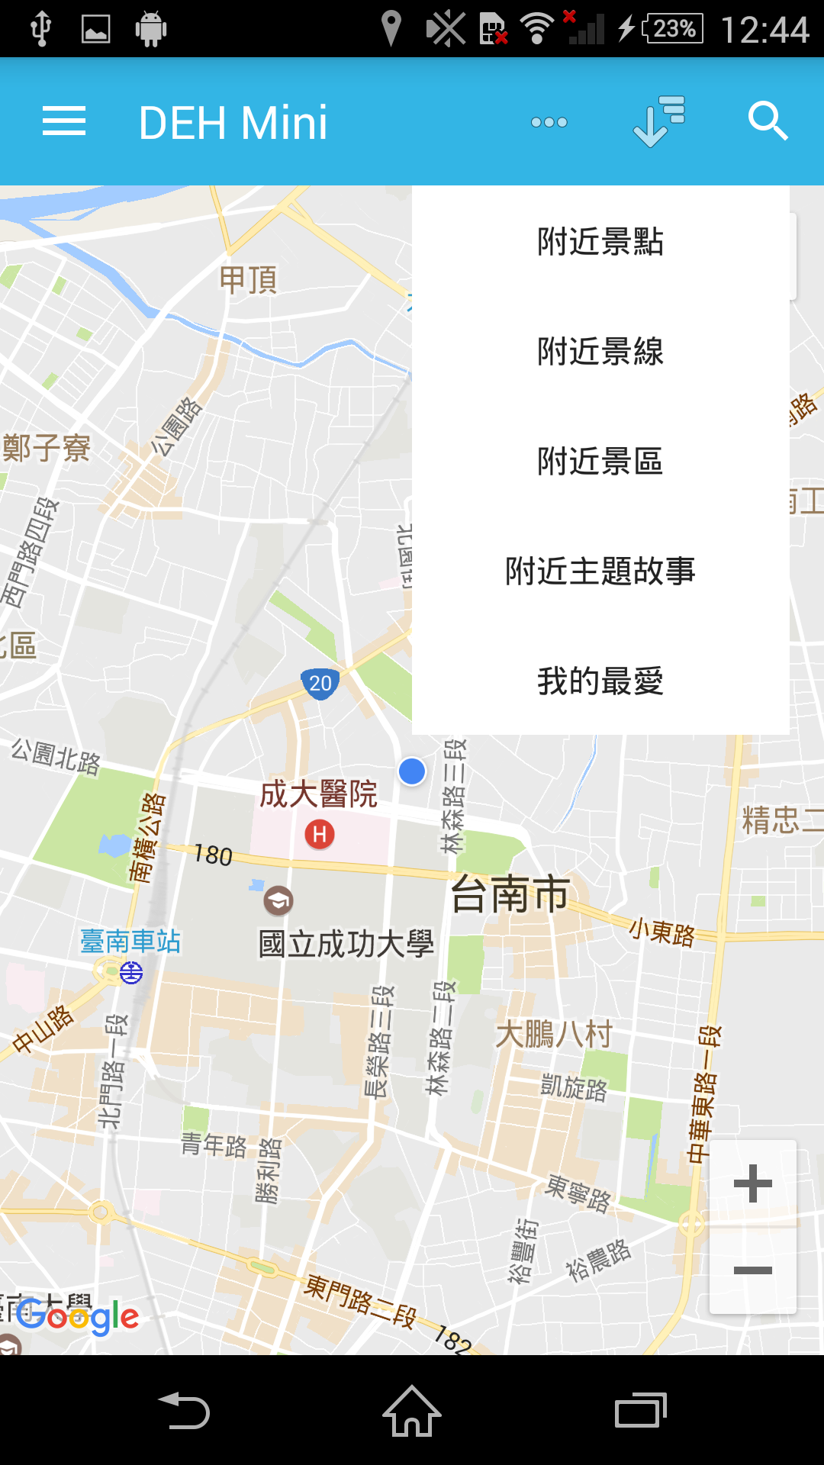
附近搜尋
由上往下依序是附近景點、附近景線、附近景區、附近主題故事、我的最愛等五個功能按鈕。
附近景點：搜尋附近的個別景點。
附近景線：搜尋附近已規劃好的景點路線。
附近景區：搜尋附近由複數個景點形成的景點區域。(類同景線，但無規劃路線)
附近主題故事：搜尋附近由多個相同背景故事景點形成的主題故事。
我的最愛：開啟我的最愛列表

Slide 8
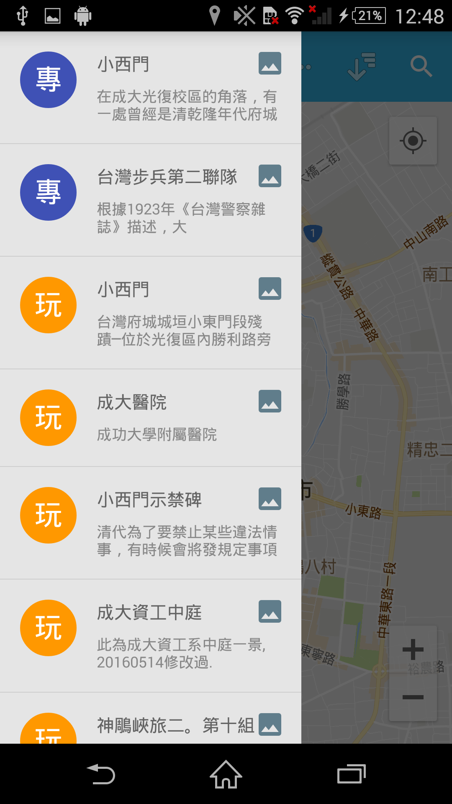
景點搜尋
搜尋完畢會顯示已獲得的景點列表。
左方圖案：為此景點被標定為玩家景點或是專家景點或者導覽員景點。
右方圖案：會提示此景點內含的資料檔案，包含了相片、聲音、影片、語音導覽。

Slide 9
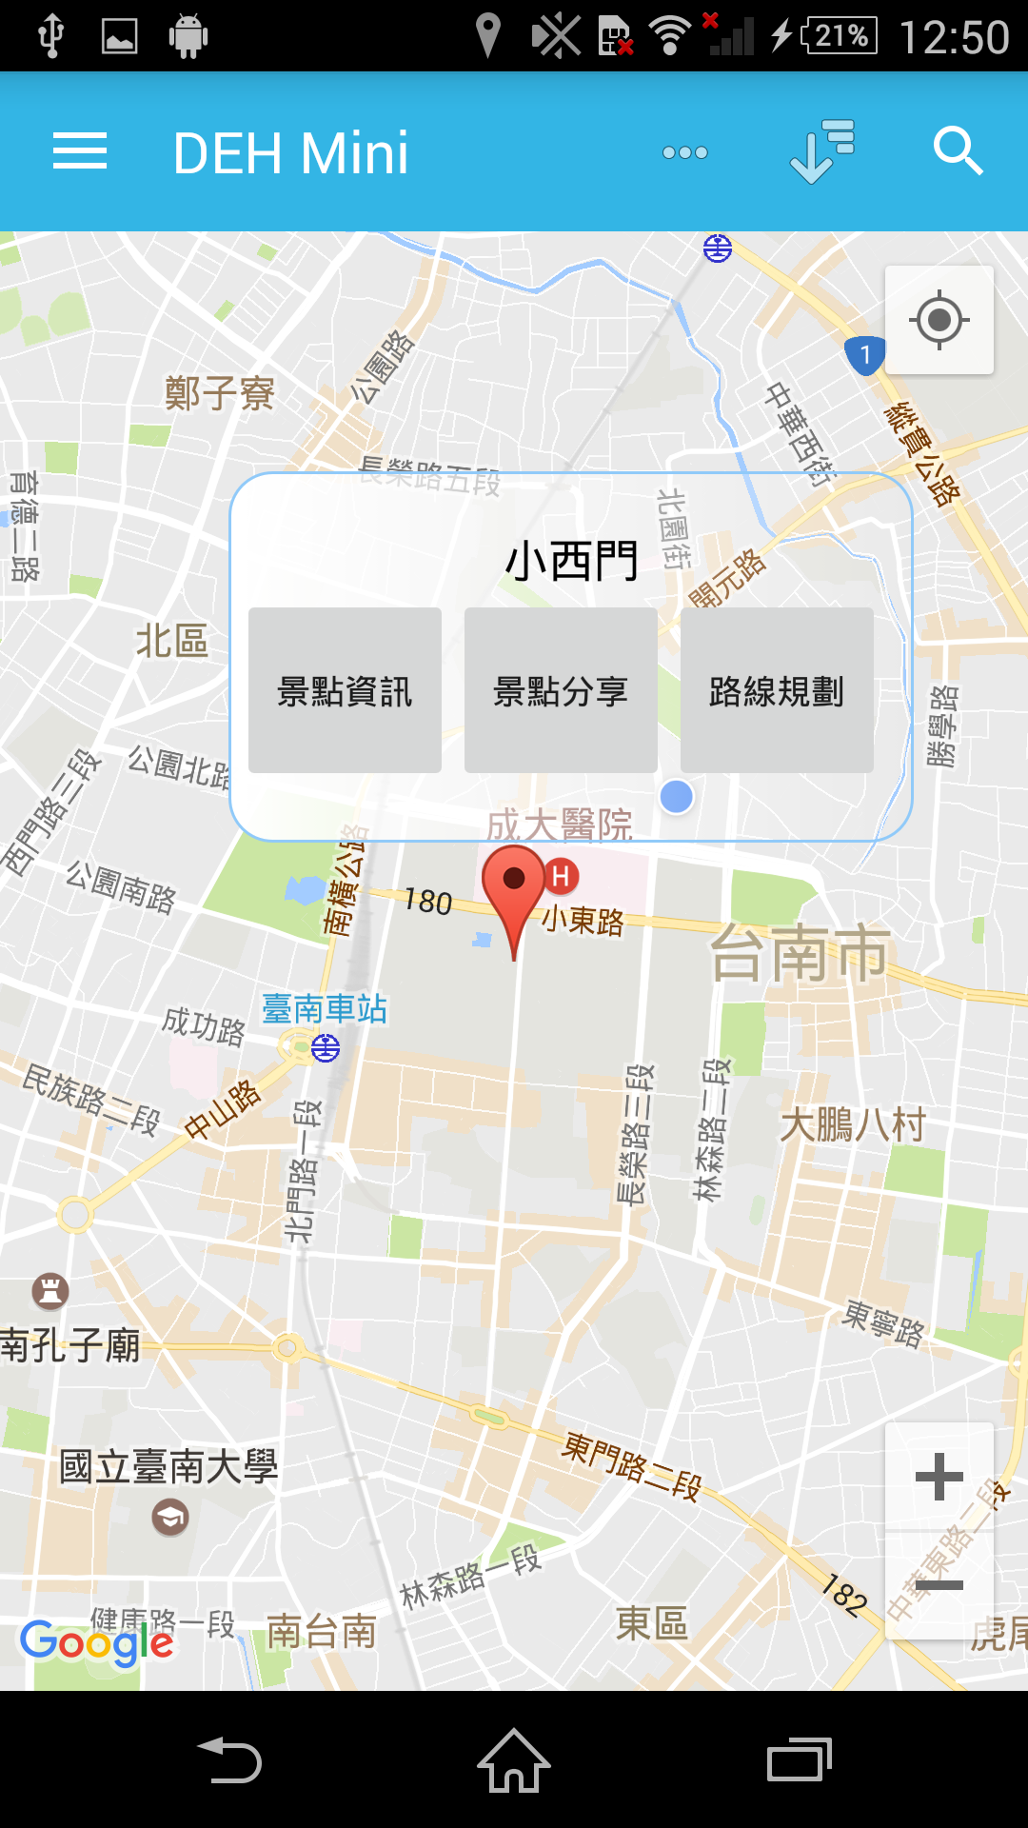
景點搜尋 - 景點功能操作
點選了景點之後，地圖畫面會移動到該景點的位置，並顯示能操作的功能表。
景點資訊：該景點的資訊內容敘述。
景點分享：分享至社群平台(Facebook、Line …等等)。
路線規劃：顯示使用者所在地至該景點之間的路線。
該景點的所在位置標的物。

Slide 10
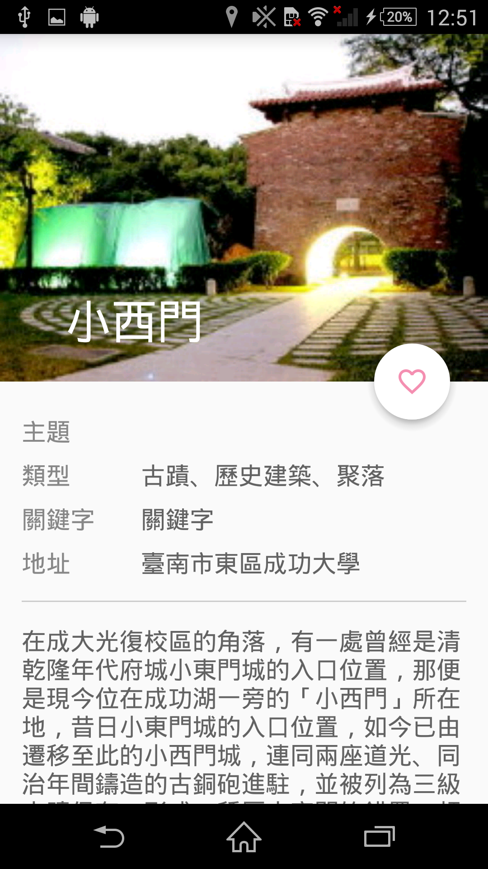
景點搜尋 - 景點資訊
此按鈕為加入我的最愛，將該景點收藏於我的最愛之中。可供使用者下次直接從我的最愛開啟。
此處顯示該景點的詳細資訊，包含主題、類型、關鍵字、地址、景點介紹。

Slide 11
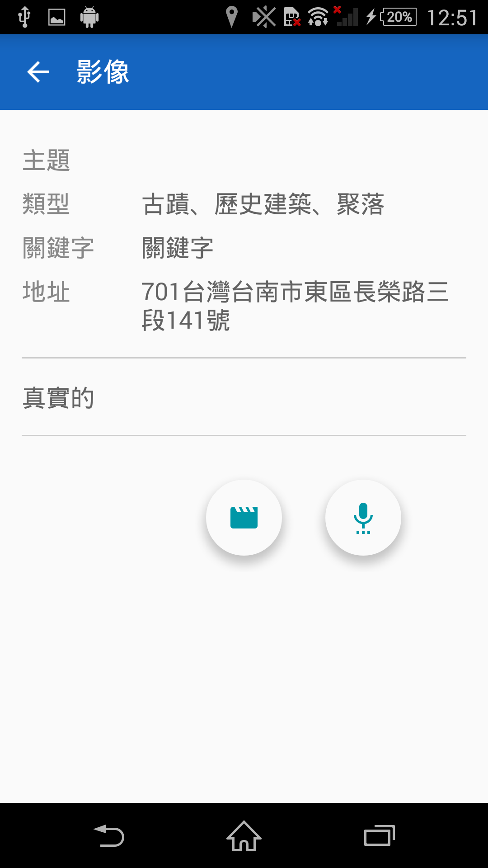
景點搜尋 - 景點資訊
此處為該景點內所含的訊息檔案，類型包含相片、影片、聲音、語音導覽，圖中由左至右為影片、語音導覽。

Slide 12
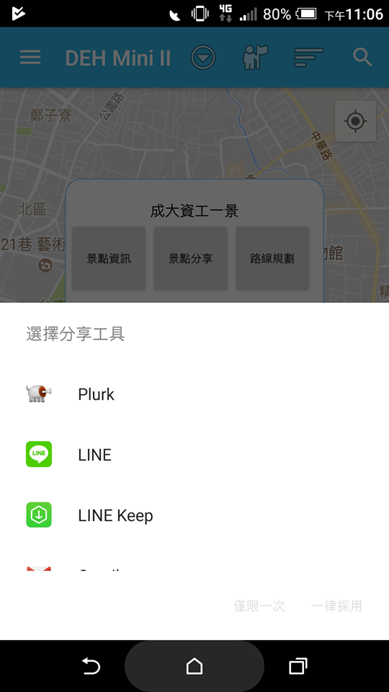
景點搜尋 - 好友分享
點擊「景點分享」，底下出現已安裝的軟體讓使用者可以選擇指定軟體進行分享(Facebook、Line …等等)。

Slide 13
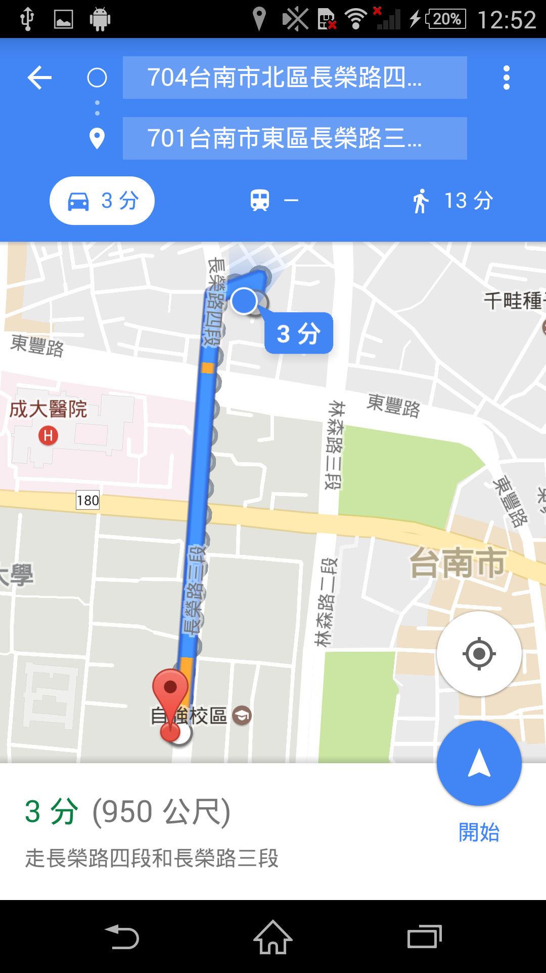
景點搜尋 - 路線規劃
切換到Google Map自動規劃好路線並提供不同交通方式的預估時間，必要時能開啟導航功能。

Slide 14
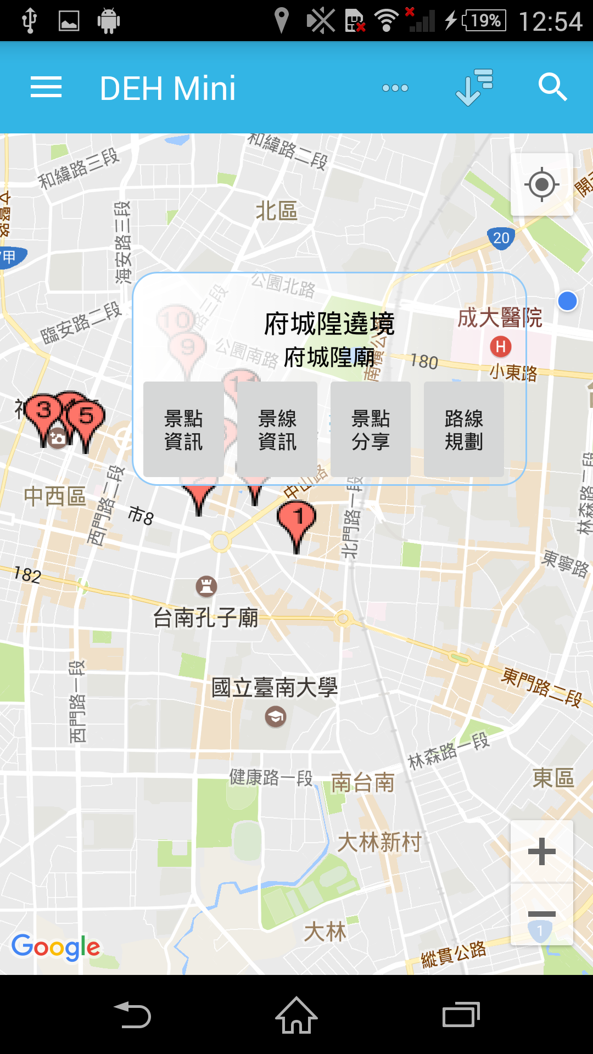
景線搜尋 - 景線功能操作
點選了景線之後，地圖畫面會移動到該景線的第一個景點的位置，並顯示能操作的功能表。
景點資訊：該景點的資訊內容敘述。
景線資訊：該景線的資訊內容敘述。
景點分享：分享至社群平台(Facebook、Line …等等)。
路線規劃：顯示使用者所在地至該景點之間的路線。
該景線中各個景點的所在位置標的物。

Slide 15
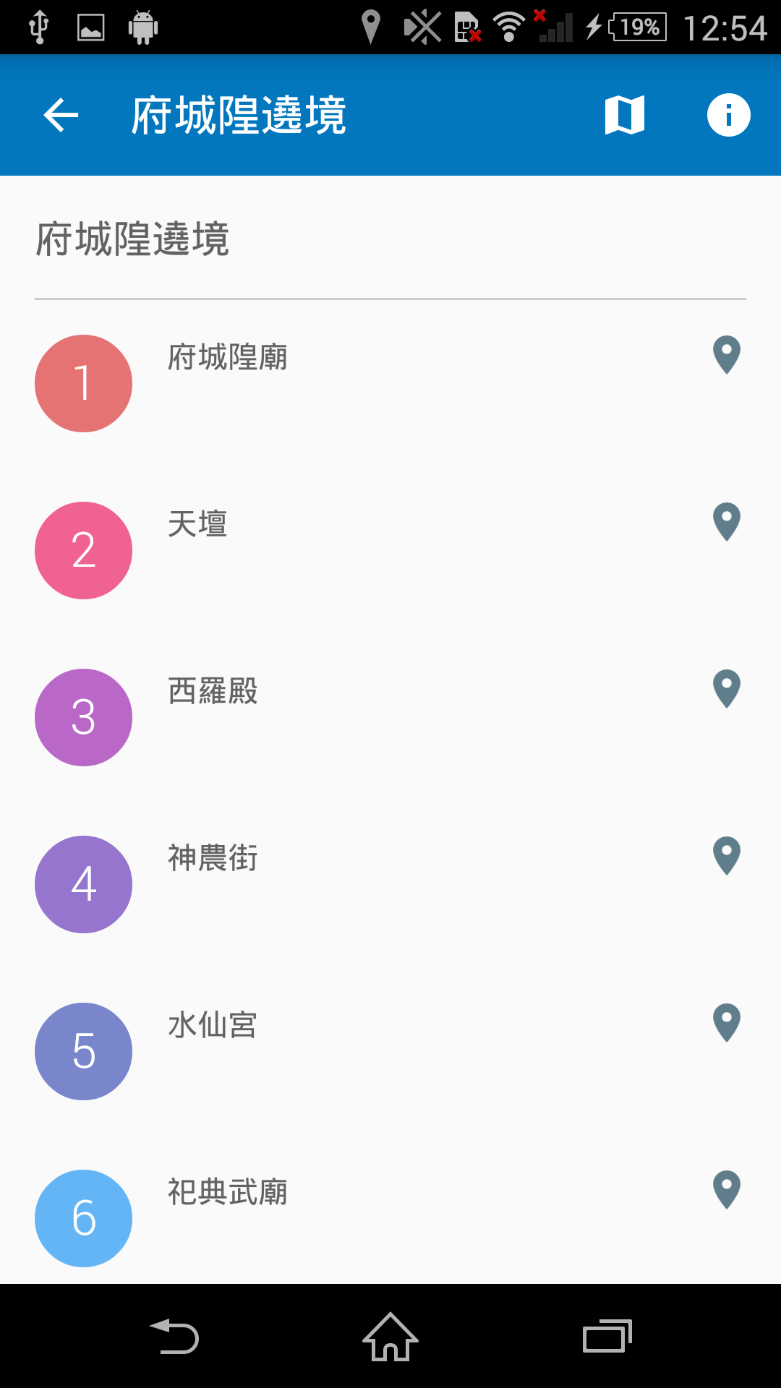
景線搜尋 - 景線資訊
該景線的名稱
下方的景點列表可供點選，點擊進入該景點的景點資訊頁面。

Slide 16
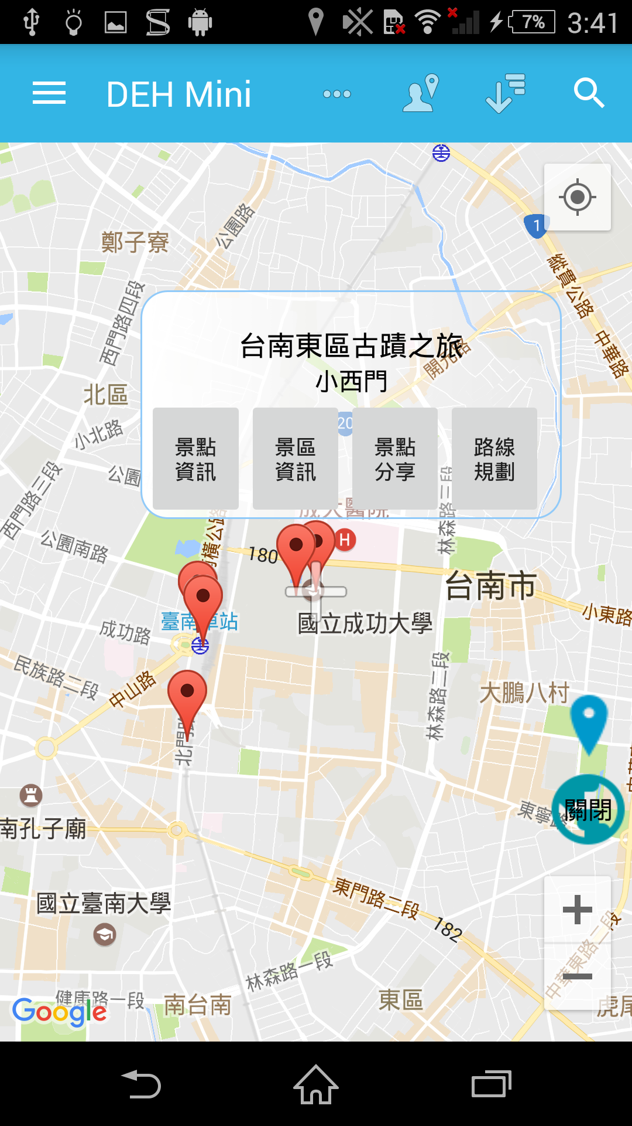
景區搜尋 - 景區功能操作
點選了景區之後，地圖畫面會移動到該景區的第一個景點的位置，並顯示能操作的功能表。
景點資訊：該景點的資訊內容敘述。
景區資訊：該景區的資訊內容敘述。
景點分享：分享至社群平台(Facebook、Line …等等)。
路線規劃：顯示使用者所在地至該景點之間的路線。
該景區中各個景點的所在位置標的物。

Slide 17
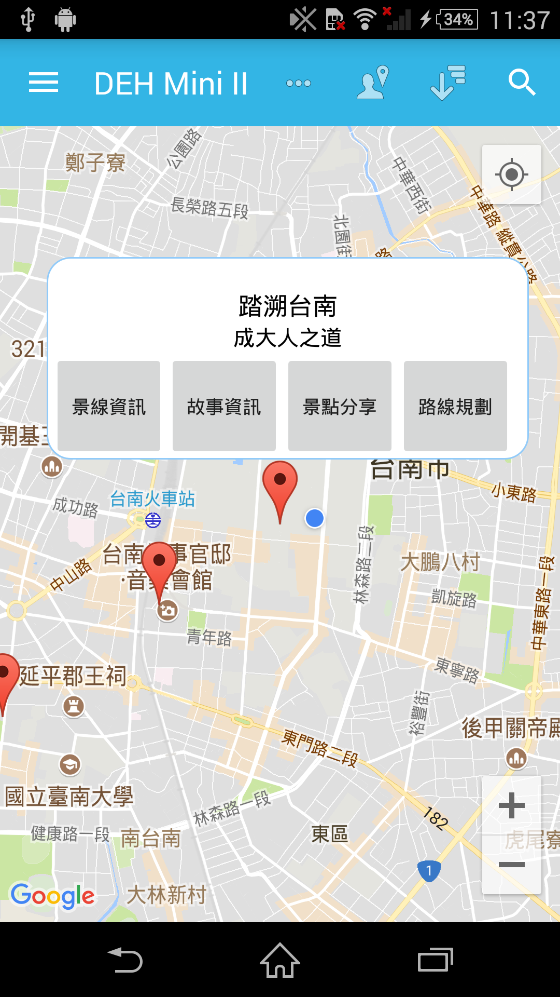
主題故事搜尋 - 主題故事功能操作
點選了主題故事之後，地圖畫面會移動到該主題故事的第一個景點的位置，並顯示能操作的功能表。
景點資訊：該景點的資訊內容敘述。
故事資訊：該主題故事的資訊內容敘述。
景點分享：分享至社群平台(Facebook、Line …等等)。
路線規劃：顯示使用者所在地至該景點之間的路線。
該主題故事中各個景點的所在位置標的物。

Slide 18
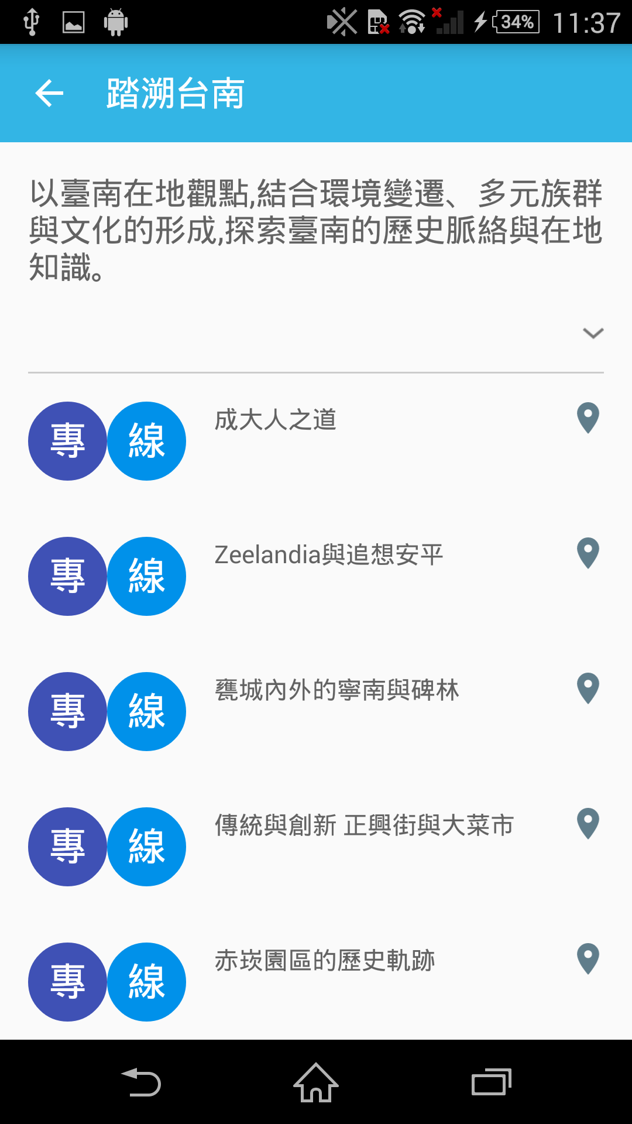
主題故事搜尋 - 故事資訊
該主題故事的大綱介紹。
下方的景點列表可供點選，點擊進入該景點的景點資訊頁面。

Slide 19
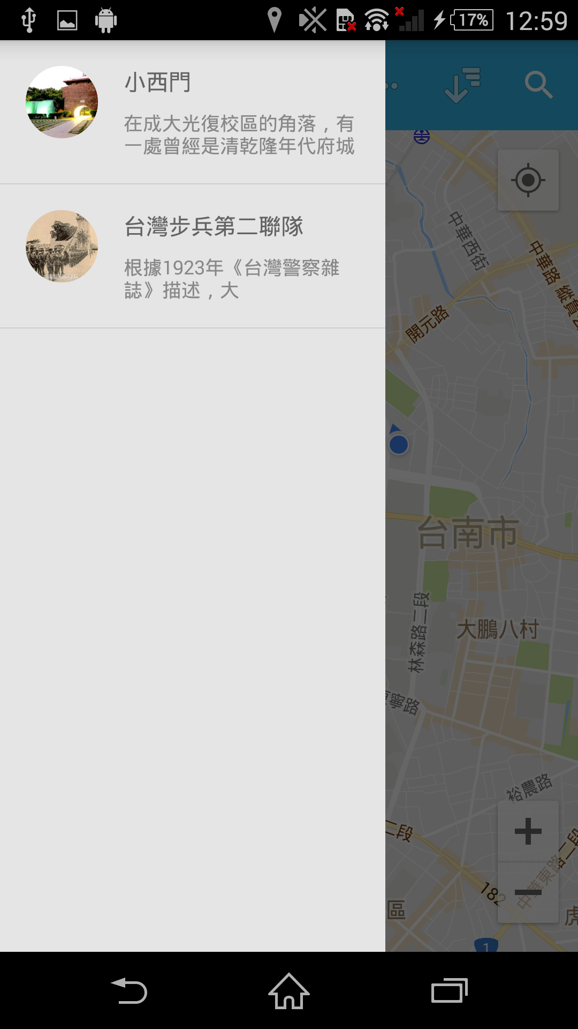
我的最愛
左方選單顯示出我的最愛中的景點列表。點擊即可進入移動到景點位置並操作景點功能。

Slide 20
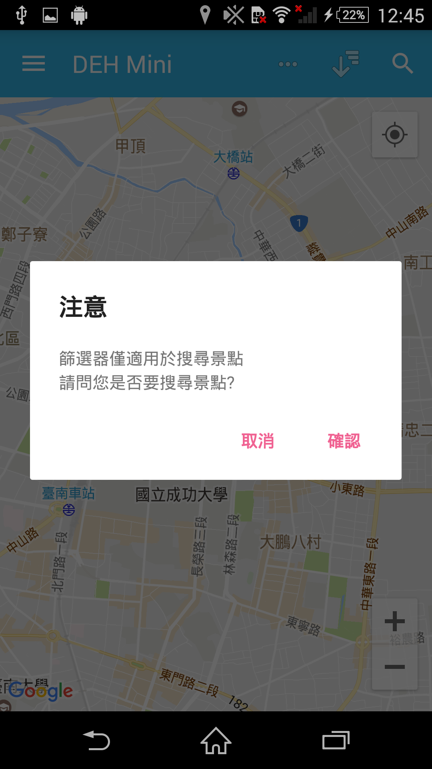
過濾器 - 提示
請注意，過濾器僅能過濾景點，並不支援景線、景區、主題故事，如果用過濾器過濾景點之外的搜尋則無效。
搜尋前過濾：
在移動地圖位置後，將切換為搜尋前過濾，過濾器僅為設定之用。
搜尋後過濾：
在搜尋後，將切換為搜尋後過濾，過濾器能馬上過濾當前結果。

Slide 21
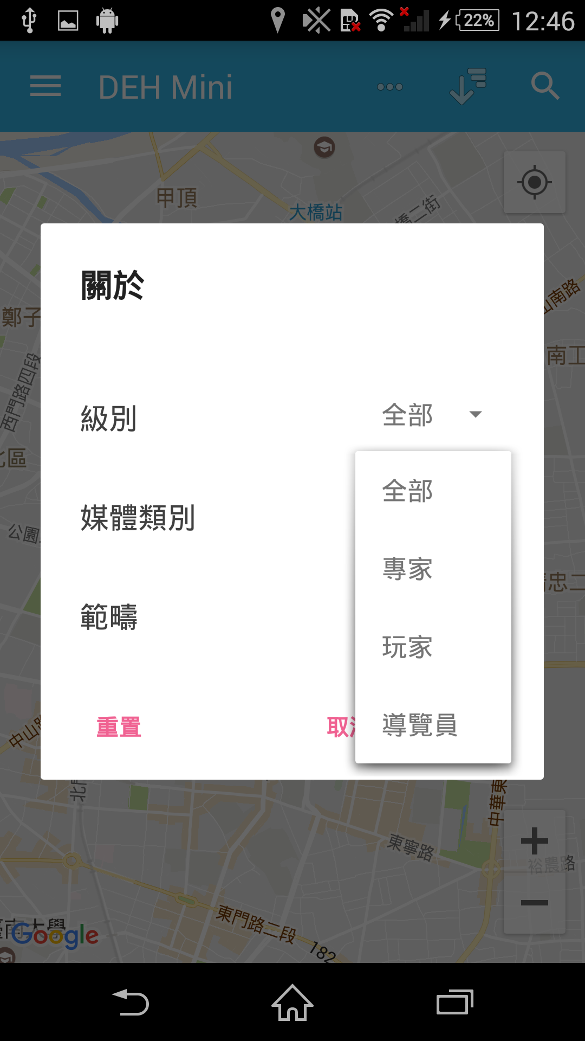
過濾器 - 級別
此下拉選單可選擇想要的級別，其中包含全部、專家、玩家、導覽員。

Slide 22
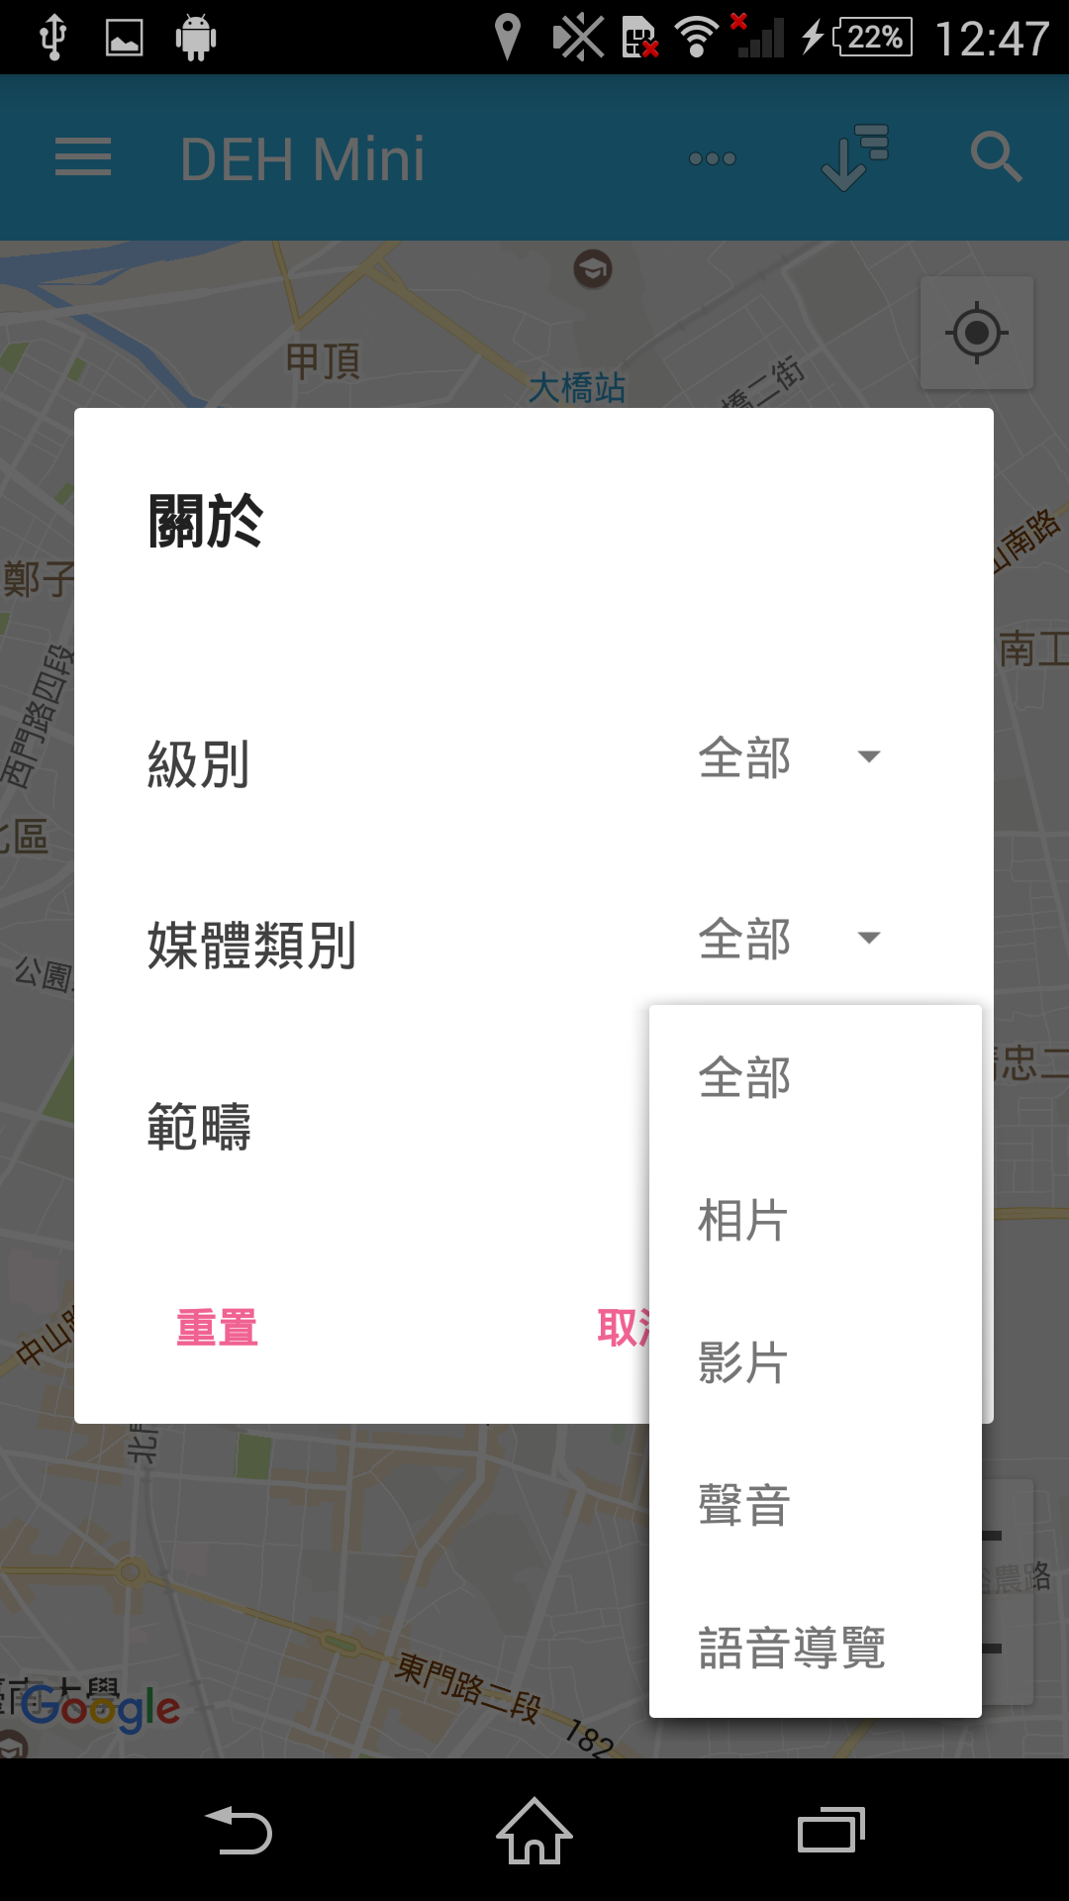
過濾器 - 媒體類別
此下拉選單可選擇想要的媒體類別，其中包含全部、相片、影片、聲音、語音導覽。

Slide 23
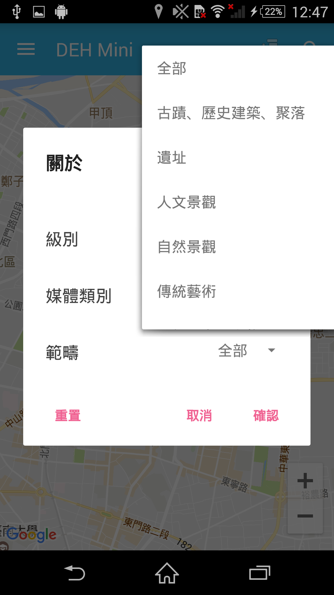
過濾器 - 範疇
此下拉選單可選擇想要的範疇，其中包含全部、古蹟、歷史建築、聚落、遺址、人文景觀、自然景觀、傳統藝術、民俗及有關文物、古物、食衣住行育樂、其他。

Slide 24
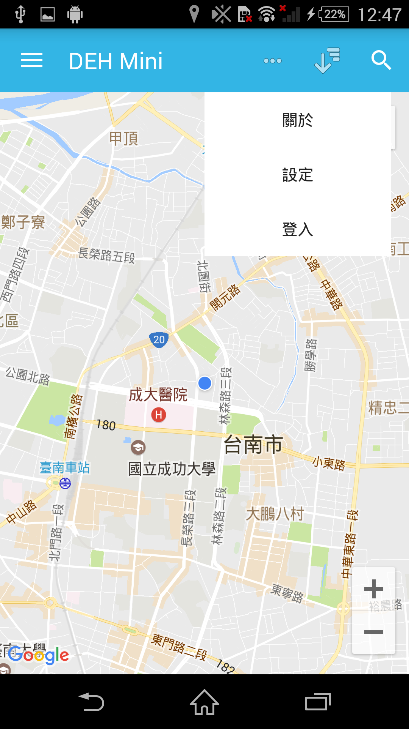
選單
由上往下依序是關於、設定、登入等三個功能按鈕。
關於：開啟並顯示關於本軟體的相關資訊。
設定：開啟並顯示本軟體的功能設置。
登入：開啟並顯示登入DEH帳號的頁面。

Slide 25
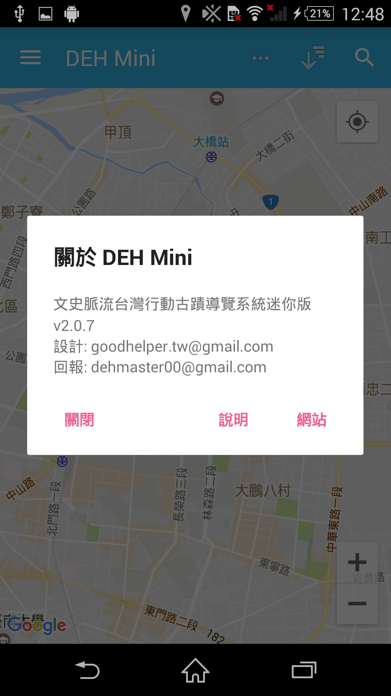
選單 - 關於
由左往右依序是說明、網站等兩個功能按鈕。
說明：開啟並顯示關於本軟體的使用說明頁面。
網站：透過瀏覽器連結至DEH網站。

Slide 26
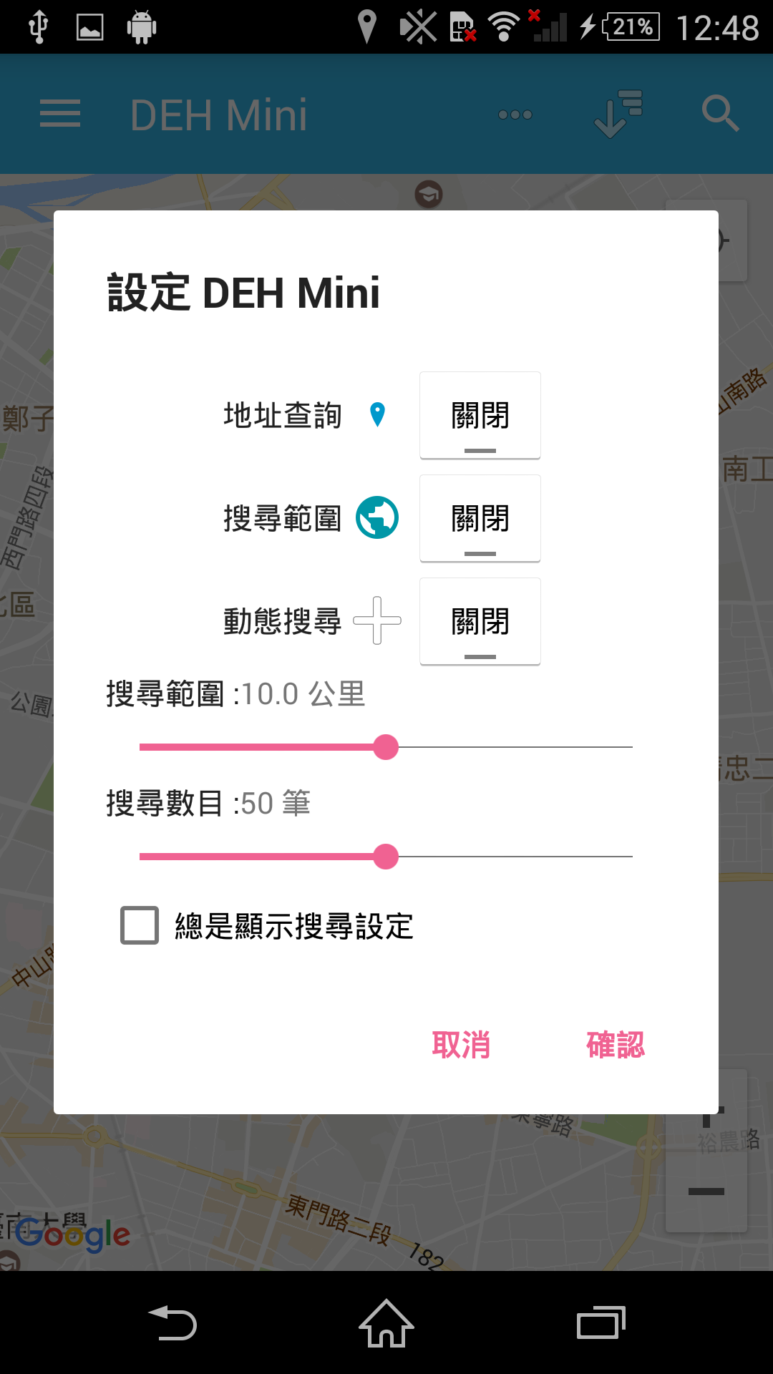
選單 - 設定
由上往下依序是地址查詢、搜尋範圍、動態搜尋、搜尋設定、設定框提示等多項功能設定。
地址查詢：在主畫面中開啟並顯示地址查詢功能按鈕。
搜尋範圍：在主畫面中開啟並顯示搜尋範圍功能按鈕。
動態搜尋：開啟動態搜尋模式。
搜尋設定：設定搜尋範圍和數量。
設定框提示：設定是否在每次搜尋前再詢問。

Slide 27
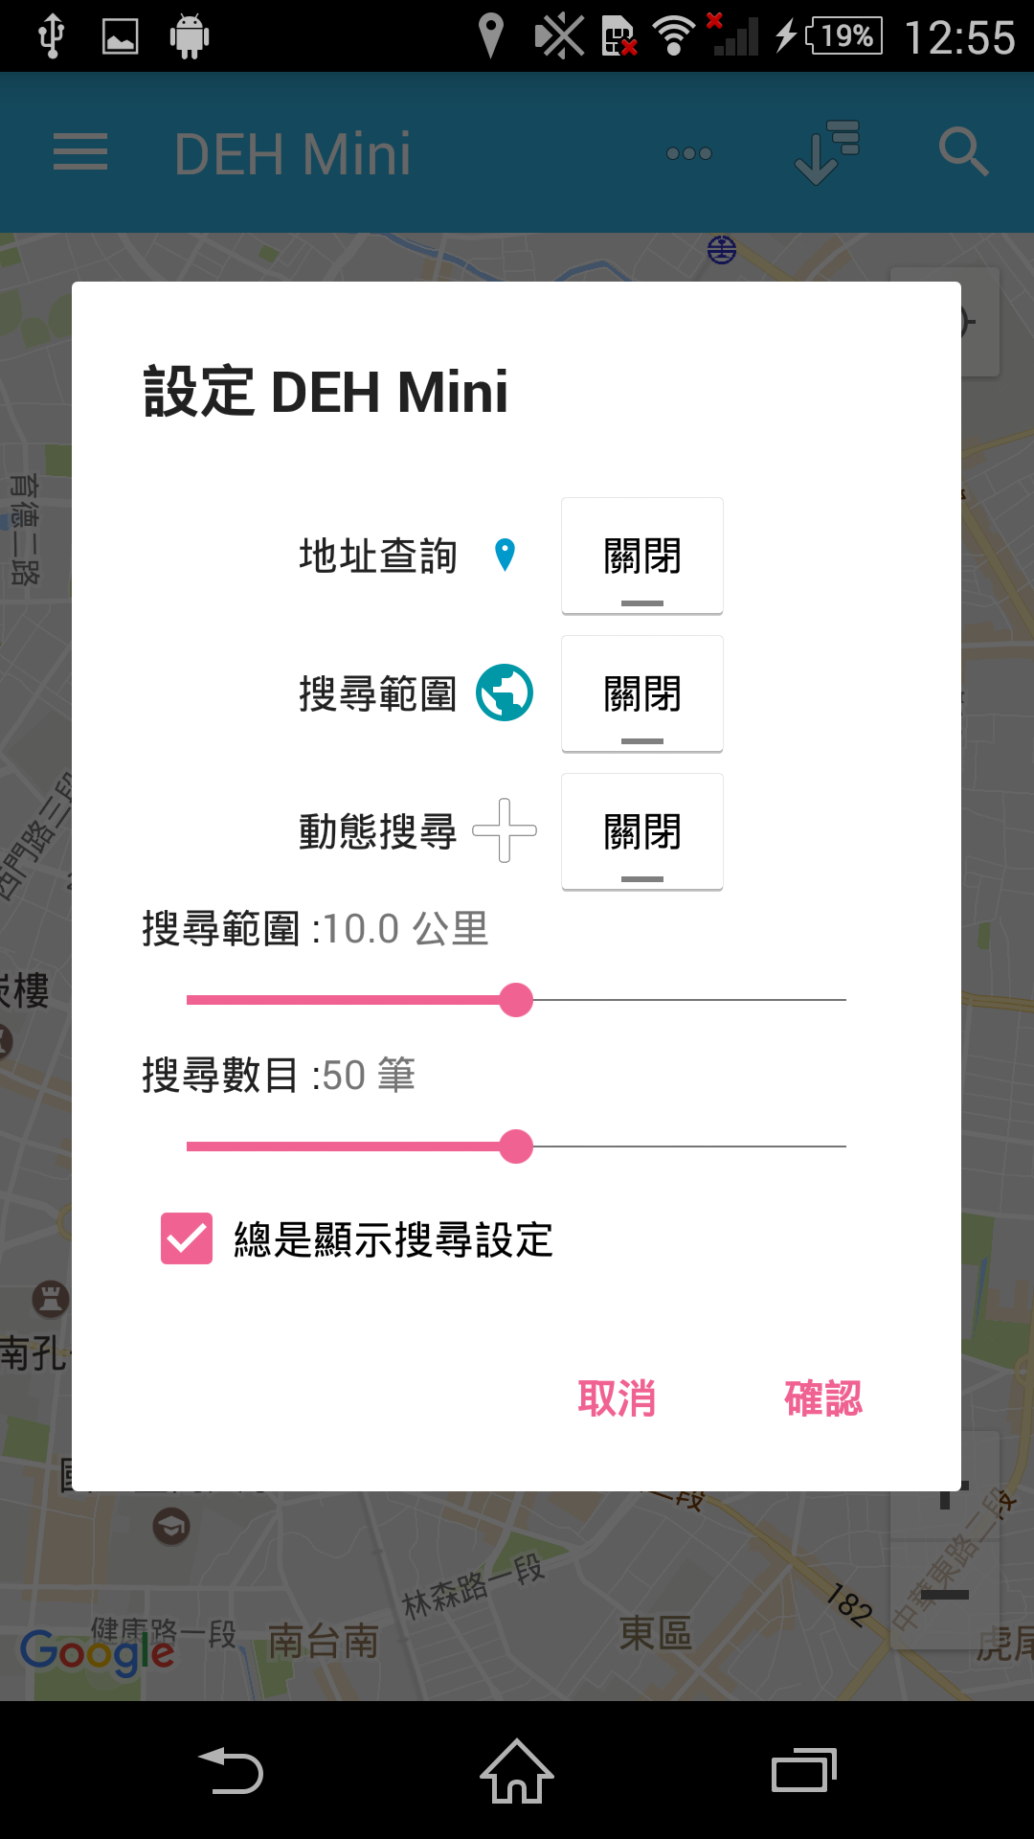
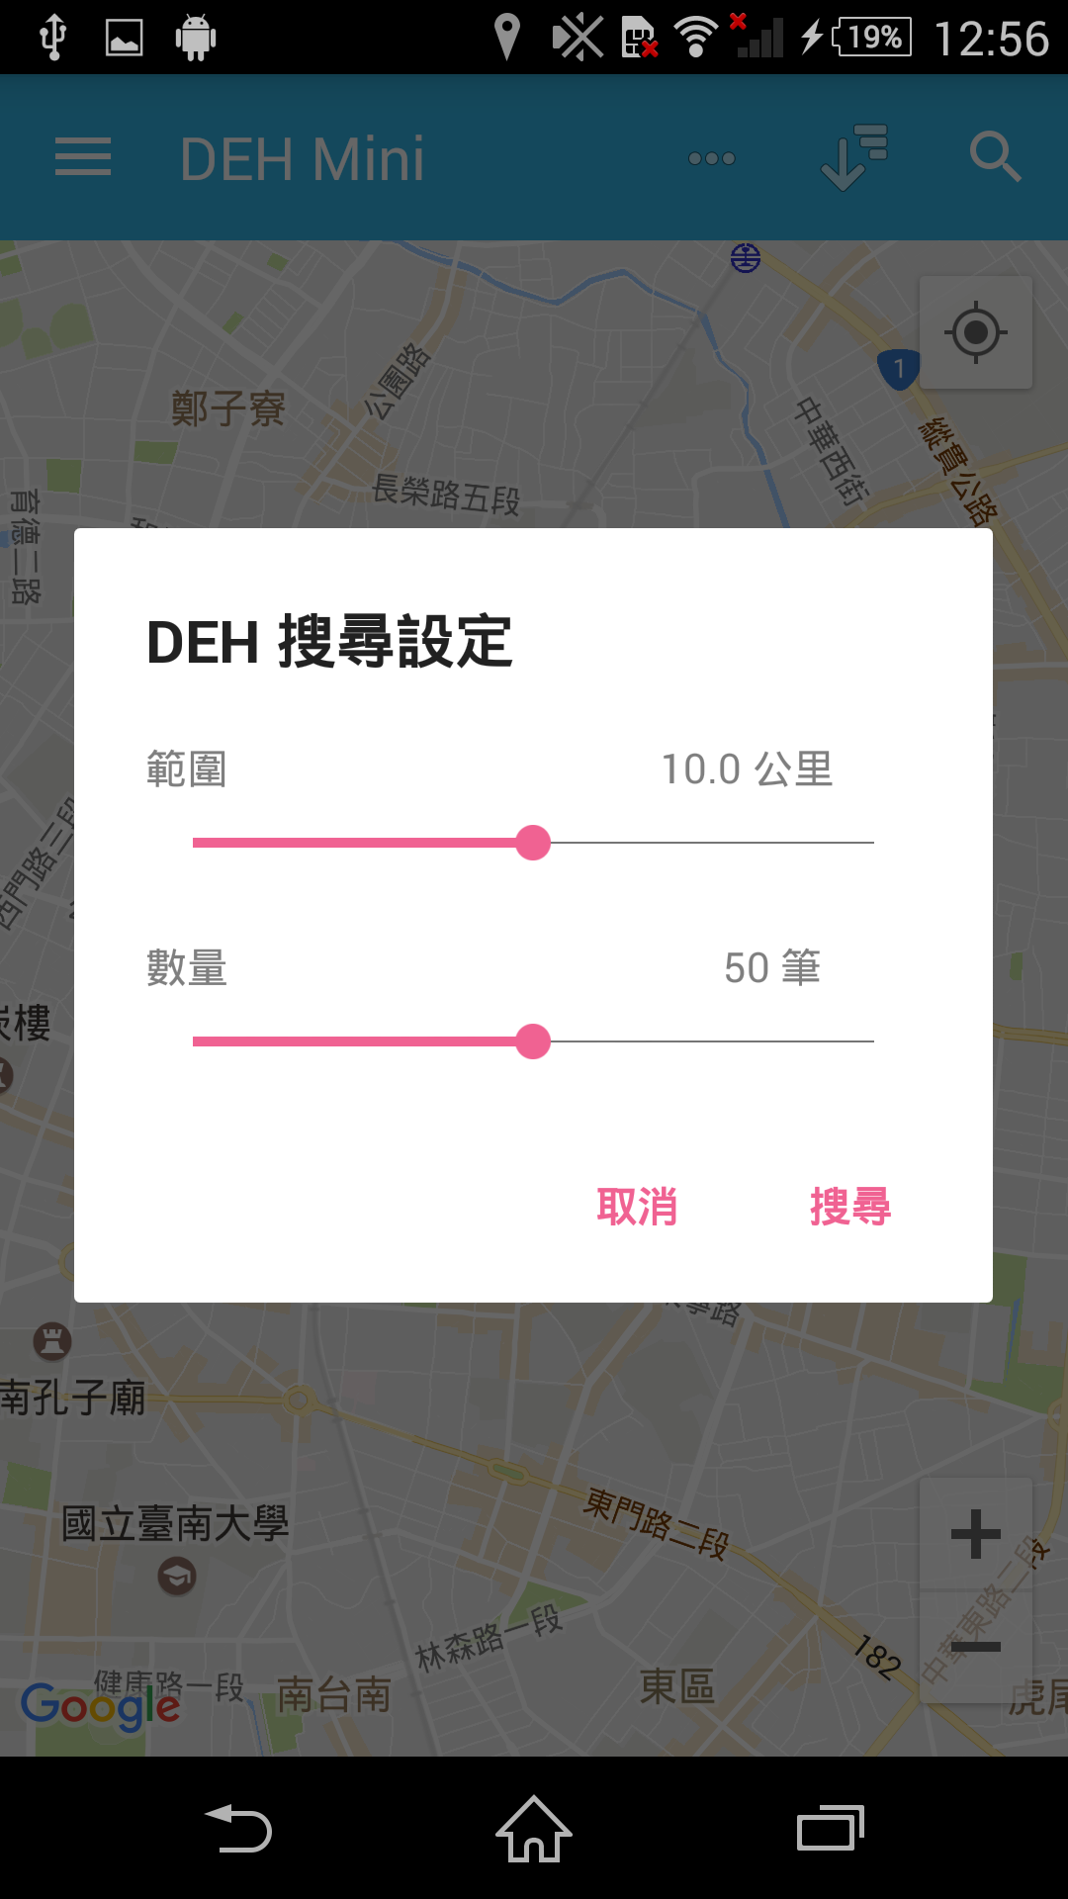
選單 - 設定
如勾選，則在每次搜尋前跳出設定框。

Slide 28
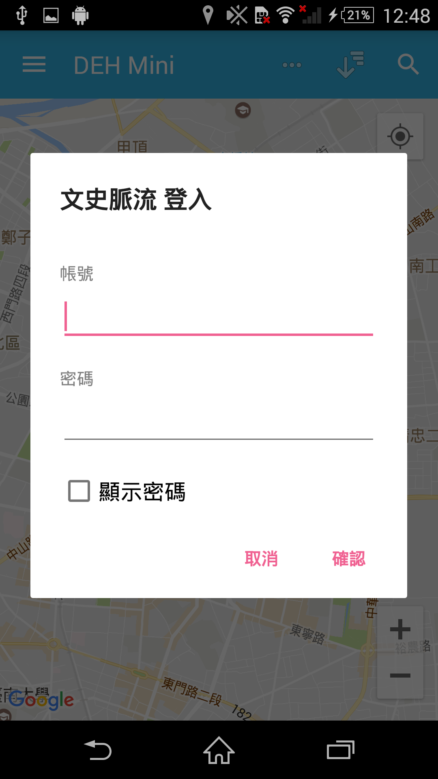
選單 - 登入
輸入帳號密碼登入，登入後在右上角選單可以看到多了一個按鈕，點擊即可使用我的收藏功能。

Slide 29
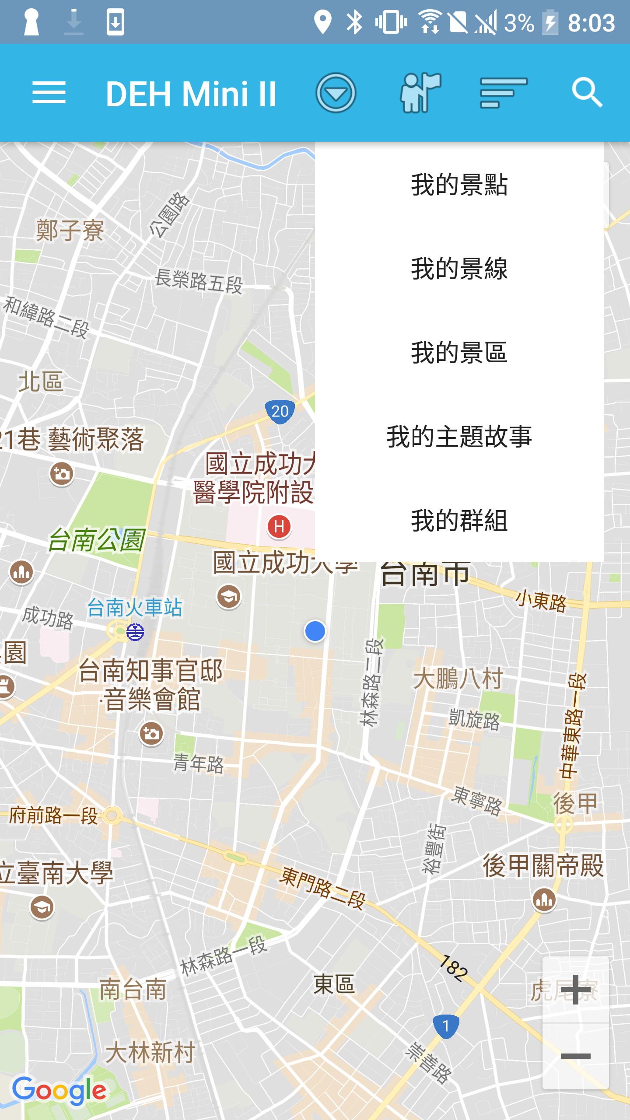
我的製作區
由上往下依序是我的景點、我的景線、我的景區、我的主題故事、我的群組等五個功能按鈕。
我的景點：搜尋已登入使用者帳號的景點。
我的景線：搜尋已登入使用者帳號的景點路線。
我的景區：搜尋已登入使用者帳號的景點區域。(類同景線，但無規劃路線)
我的主題故事：搜尋已登入使用者帳號的主題故事。
我的群組: 搜尋自己所在群組中的內容。
(以上功能皆類同於附近景點、附近景線、附近景區、附近主題故事等功能)

Slide 30
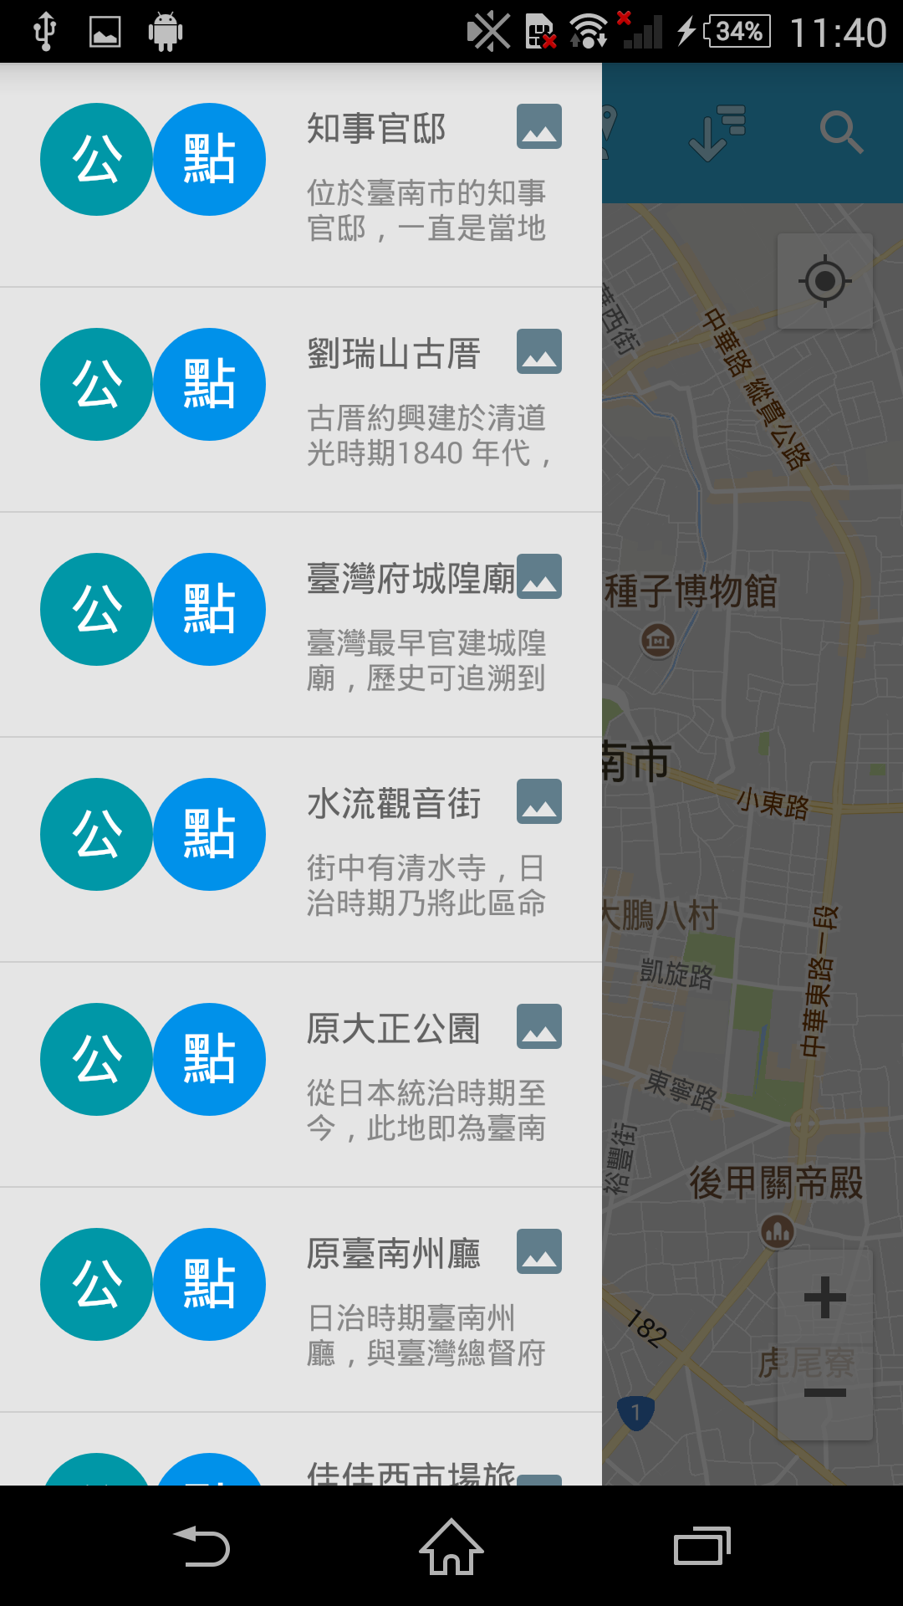
我的製作區
搜尋完畢會顯示我的景點(線、區、主題故事)的列表。
左方圖案：顯示「私」表示為私人景點、顯示「公」表示為公開景點。
右方圖案：會提示此景點內含的資料檔案，包含了相片、聲音、影片、語音導覽。

Slide 31
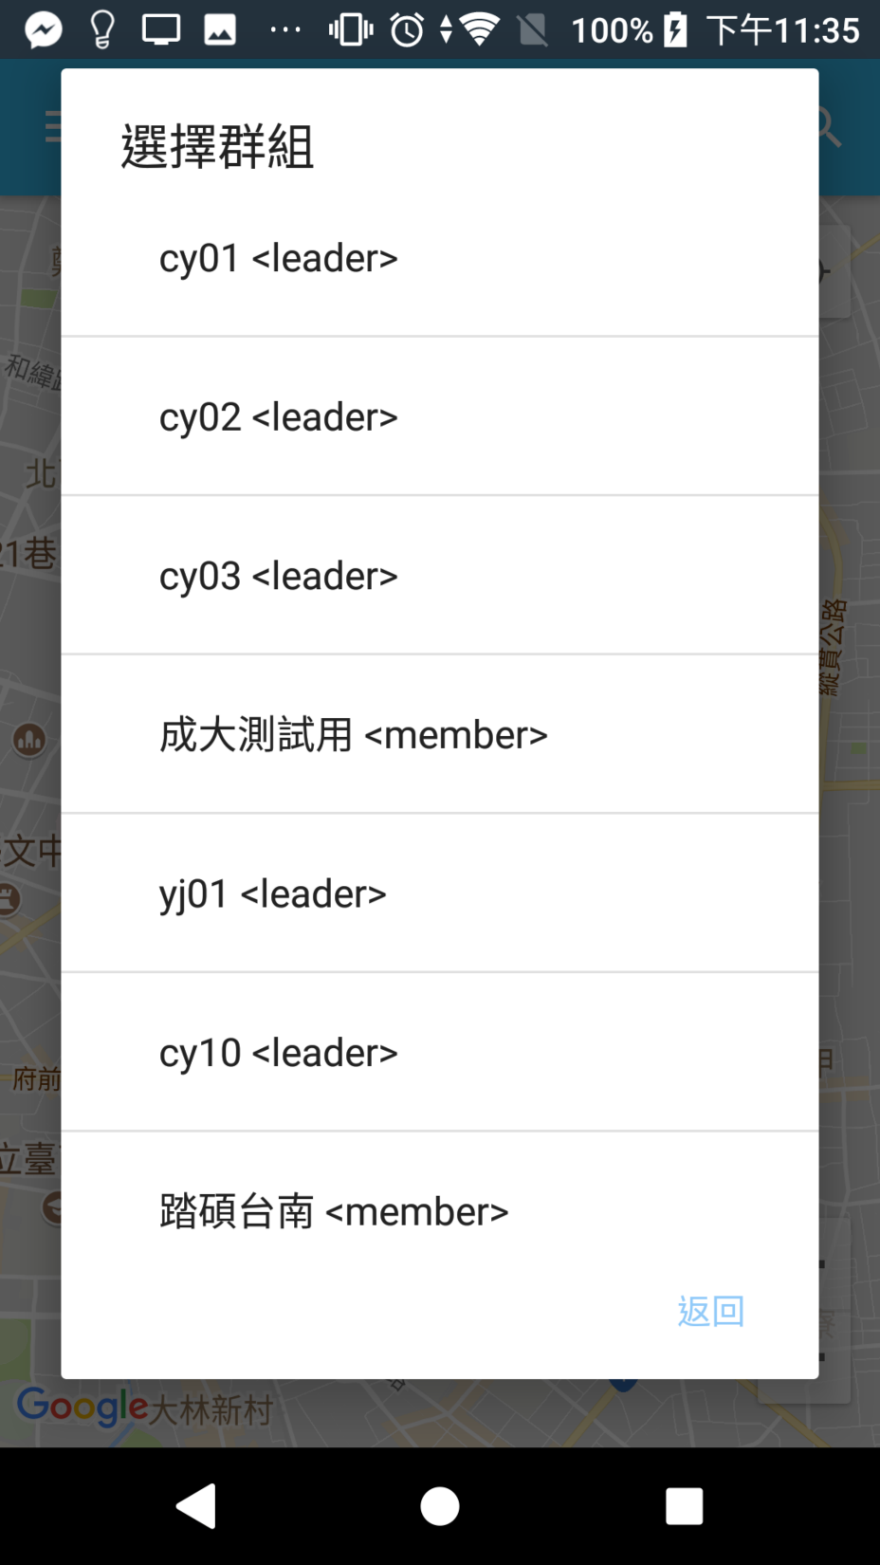
我的群組
按下我的群組，會出現群組列表，好讓用戶欲觀看內容的群組。

Slide 32
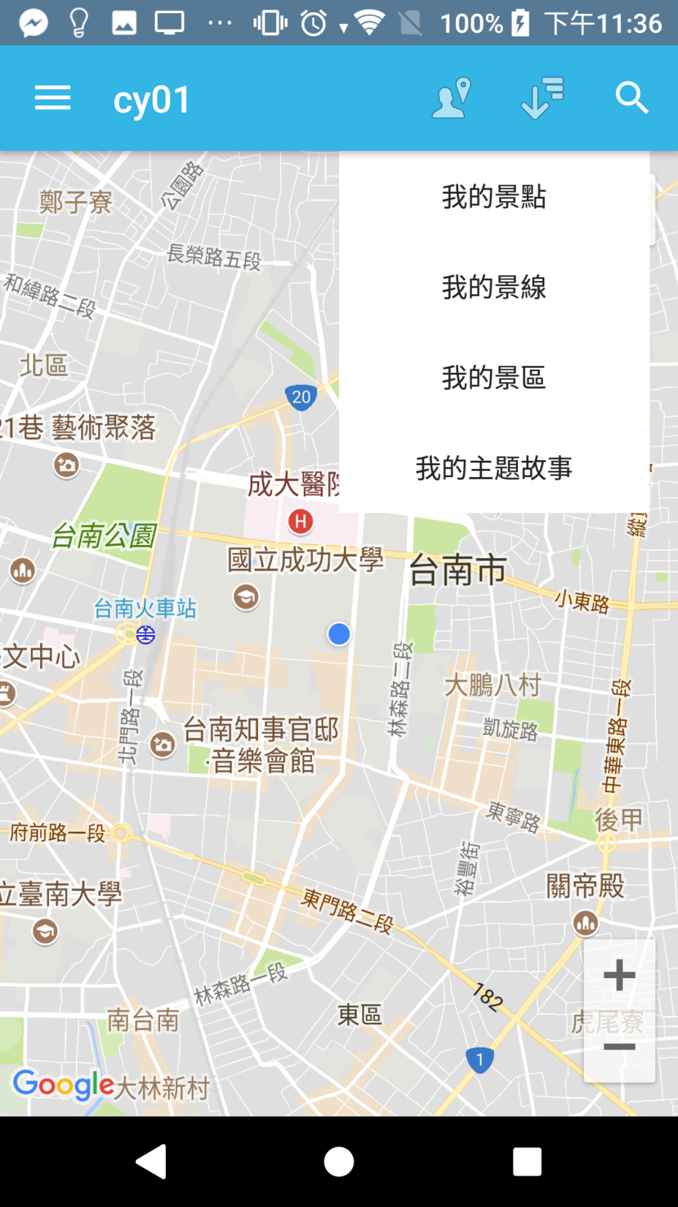
我的群組中的我的製作區
在群組視窗中按下如圖按紐(「我的景點」、「我的景線」、「我的景區、」「我的主題故事」)，可以看到自己在該群組所作的內容。

Slide 33
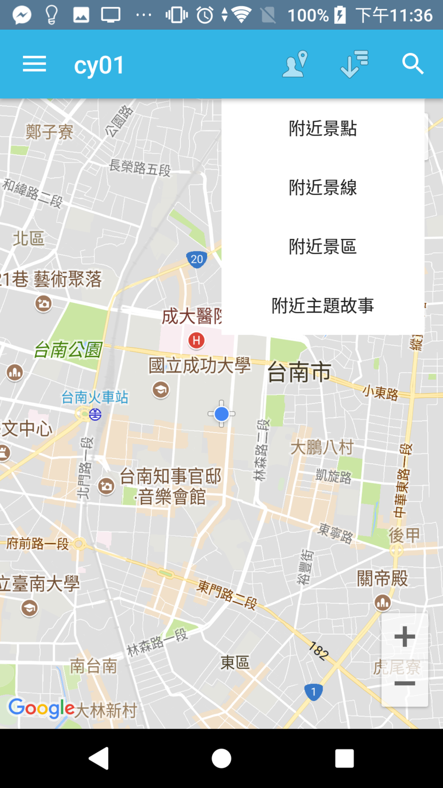
我的群組中的我的製作區
在群組視窗中按下如圖按紐(「附近景點」、「附近景線」、「附近景區、」「附近主題故事」)，可以看到在該群組所作的內容。

Slide 34
iOS

Slide 35
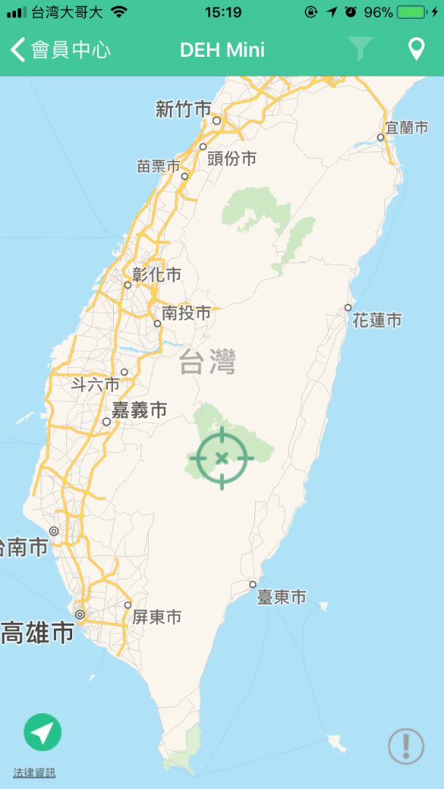
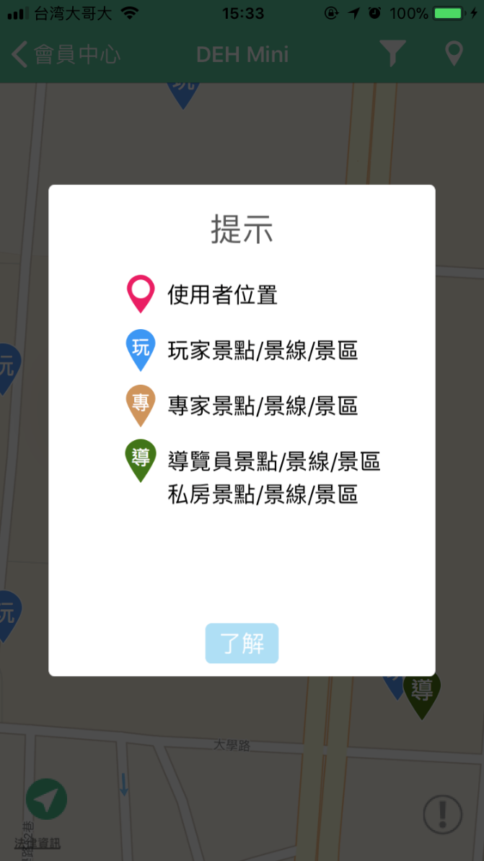
主畫面配置
由左往右依序是過濾器、區域探索的功能按鈕，後續會進行介紹。
中央的十字標記為搜尋時為中央點的座標。
將中央定位點定位置您現在的座標。
地圖上的標示說明。

Slide 36
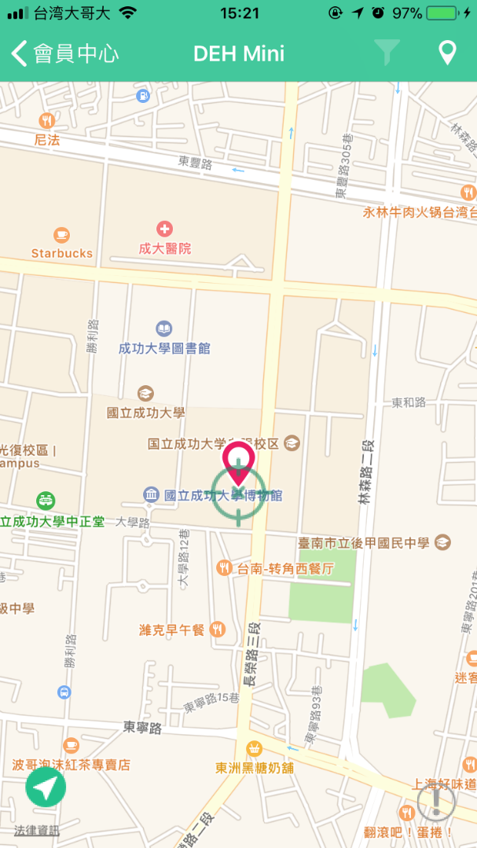
主畫面配置 – 景點/線/區/主題故事搜尋
將中央定位點對至想要搜尋的地點。
手動定位模式：
手動調整地圖將定位點調至想要的位置。
自動定位模式：
點擊左下使其自動定位至當前所在位置。

Slide 37
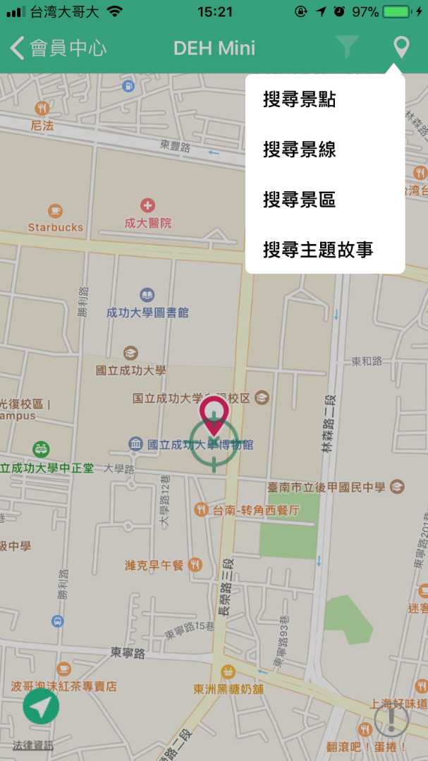
主畫面配置 – 景點/線/區/主題故事搜尋
進行收尋想要的內容。
收尋附近的景點/線/區，以及主題故事

Slide 38
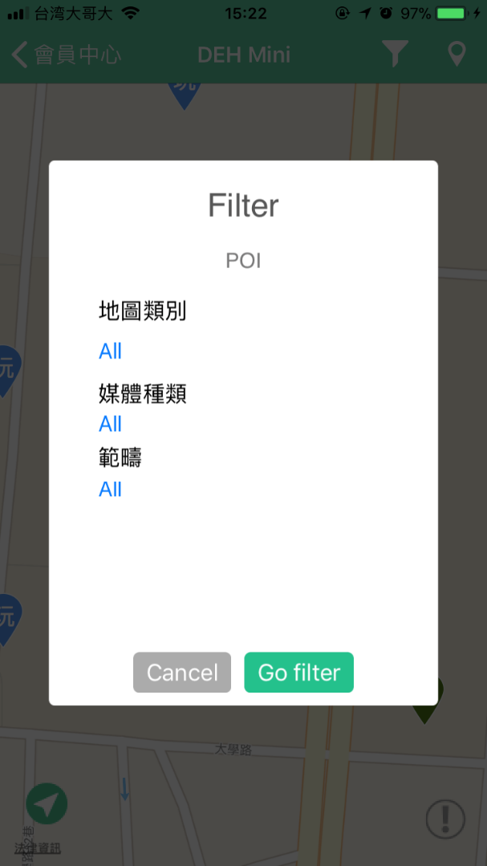
主畫面配置 – 景點/線/區/主題故事搜尋
進階過濾想要的內容類型。
對搜尋結果加以過濾，篩選出更符合的內容：
地圖類別：
專家地圖、玩家地圖、解說員地圖
媒體種類：
照片、聲音、影片
範疇：
文化景觀、自然景觀、傳統藝術…….等等。

Slide 39
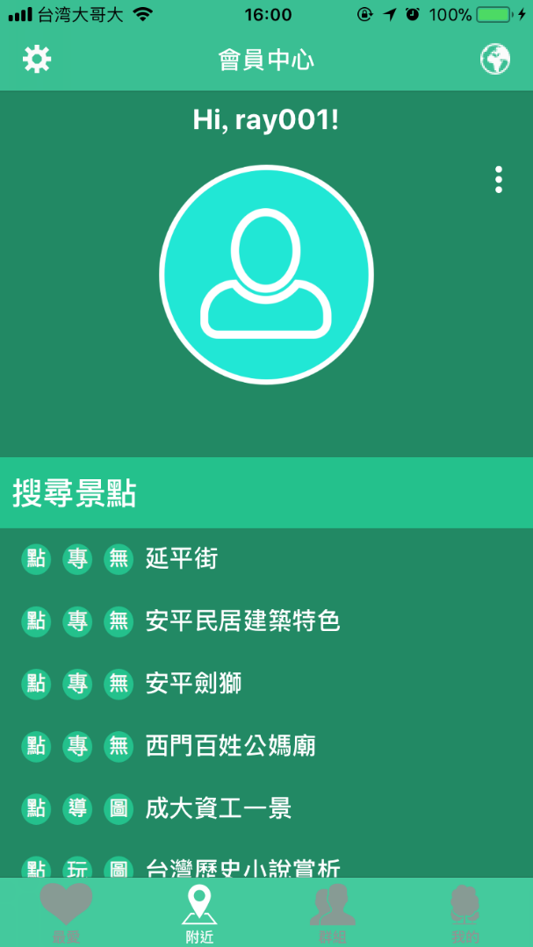
景點搜尋
搜尋完畢會顯示已獲得的景點列表。
左方圖示：
為此景點被標定為玩家景點或是專家景點或者導覽員景點以及包含何種類型的多媒體資料。
右方文字：
則為此景點的名稱

Slide 40
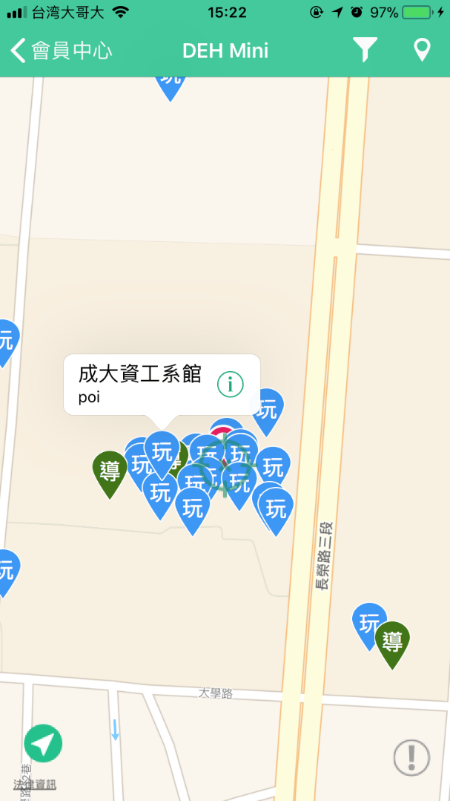
景點搜尋 - 景點功能操作
點選了景點之後，地圖畫面會移動到該景點的位置。
點擊可以查看景點的內容以及其他功能。

Slide 41
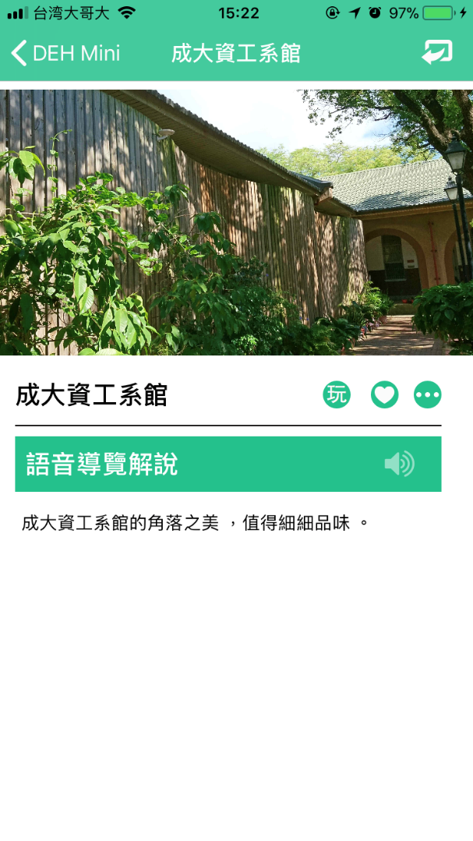
景點搜尋 - 景點功能操作
點即可選擇分享至社群平台(Facebook/Message/line)
點擊
愛心按鈕：
此按鈕為加入我的最愛，將該景點收藏於我的最愛之中。可供使用者下次直接從我的最愛開啟。
更多按鈕：
可以查看景點的詳細資訊或是進行導覽功能。

Slide 42
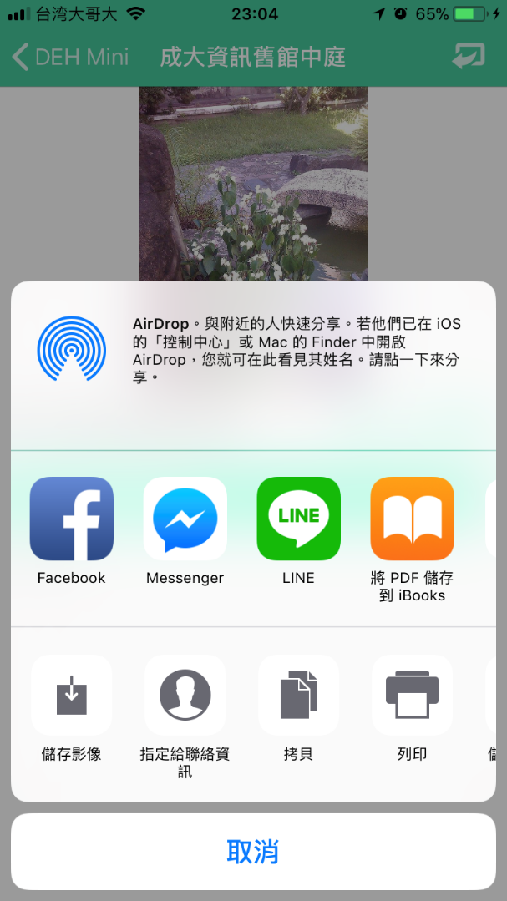
景點搜尋 - 景點分享操作
點擊分享後，即可選擇分享的軟體，分享到想要分享的社群(Facebook、Line…等等)之上

Slide 43
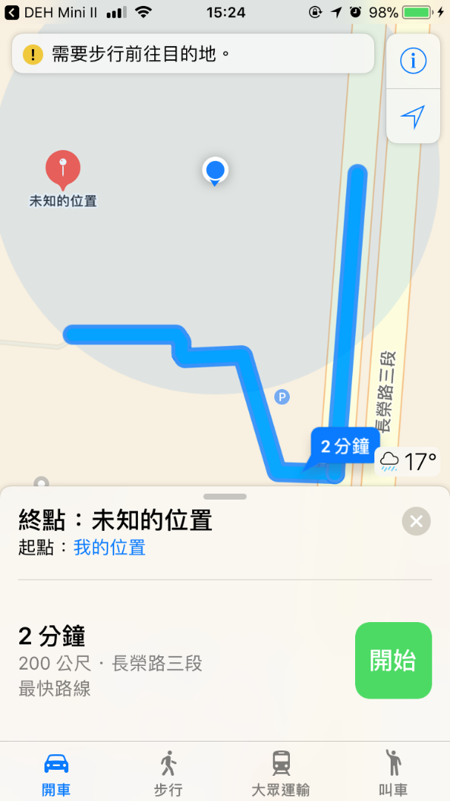
景點搜尋 - 路線規劃
切換到地圖自動規劃好路線並提供不同交通方式的預估時間，必要時能開啟導航功能。

Slide 44
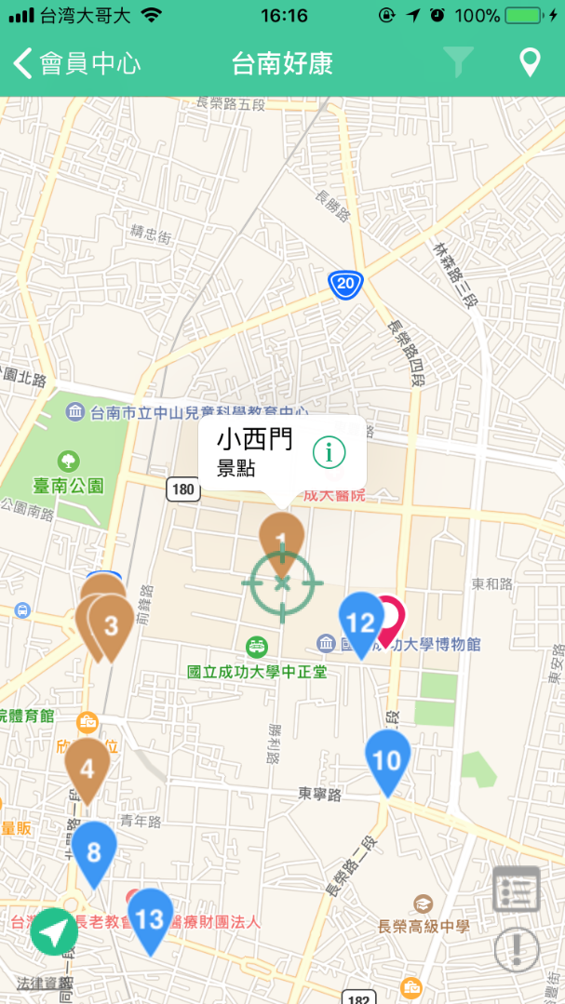
景線搜尋 - 景線功能操作
點選了景線之後，地圖畫面會移動到該景線的第一個景點的位置，並顯示能操作的功能表。
該景線中各個景點的所在位置標的物。
查看該景線中的景點列表。

Slide 45
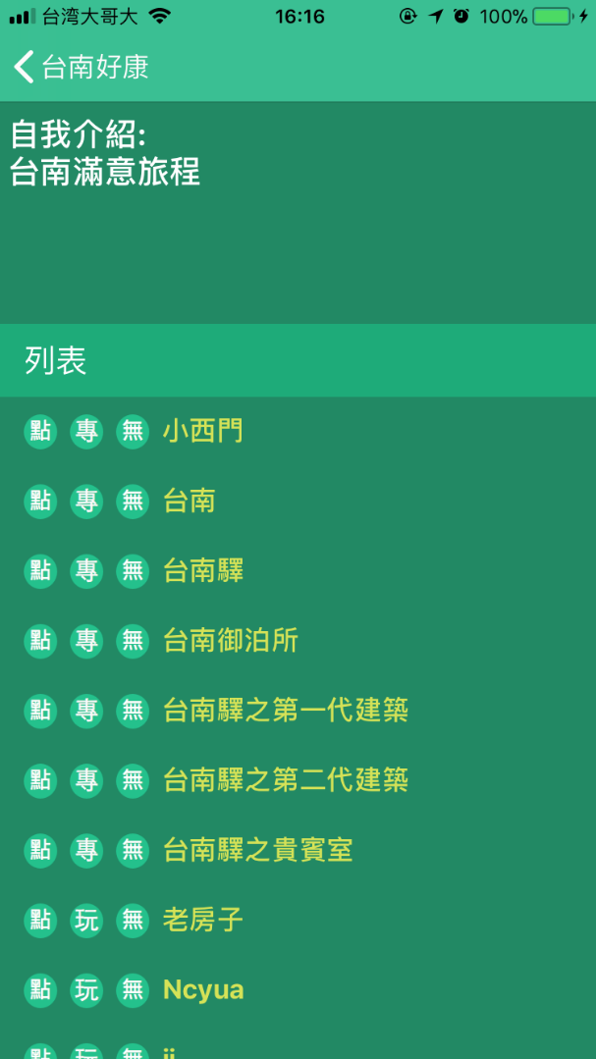
景線搜尋 - 景線資訊
該景線的名稱與描述
下方的景點列表可供點選，點擊進入該景點的景點資訊頁面。

Slide 46
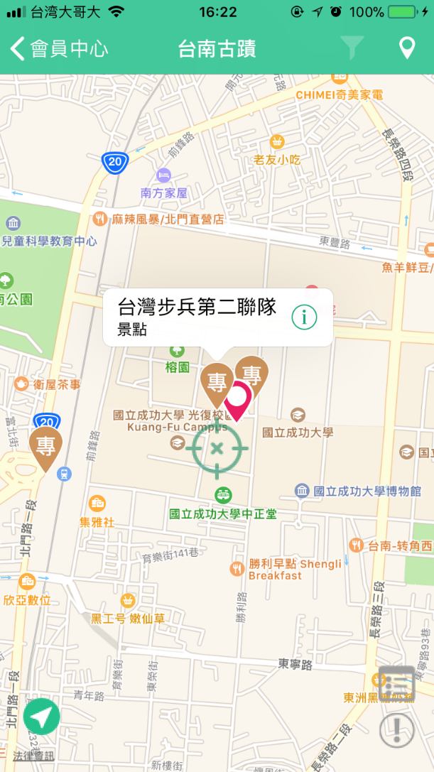
景線搜尋 - 景區功能操作
點選了景區之後，地圖畫面會移動到該景區的第一個景點的位置，並顯示能操作的功能表。
該景區中各個景點的所在位置標的物。
查看該景區中的景點列表。

Slide 47
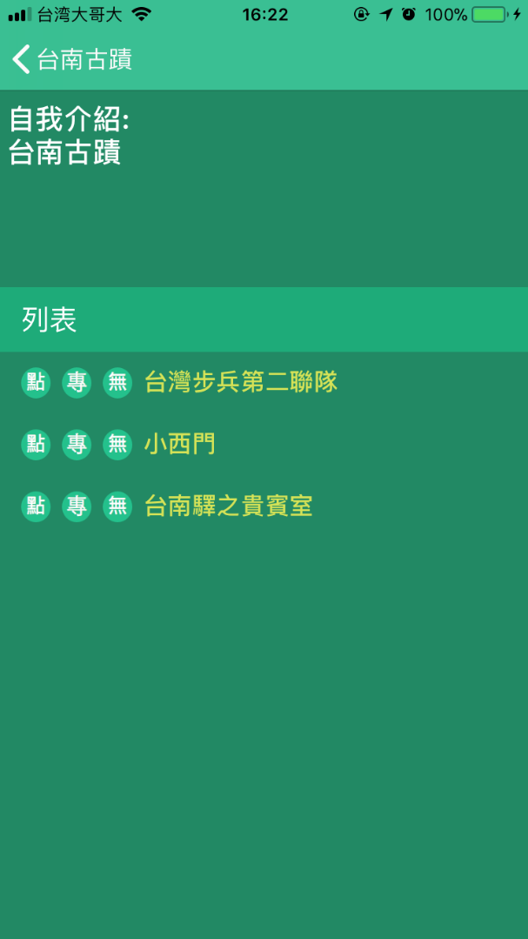
景區搜尋 - 景區資訊
該景區的名稱與描述
下方的景點列表可供點選，點擊進入該景點的景點資訊頁面。

Slide 48
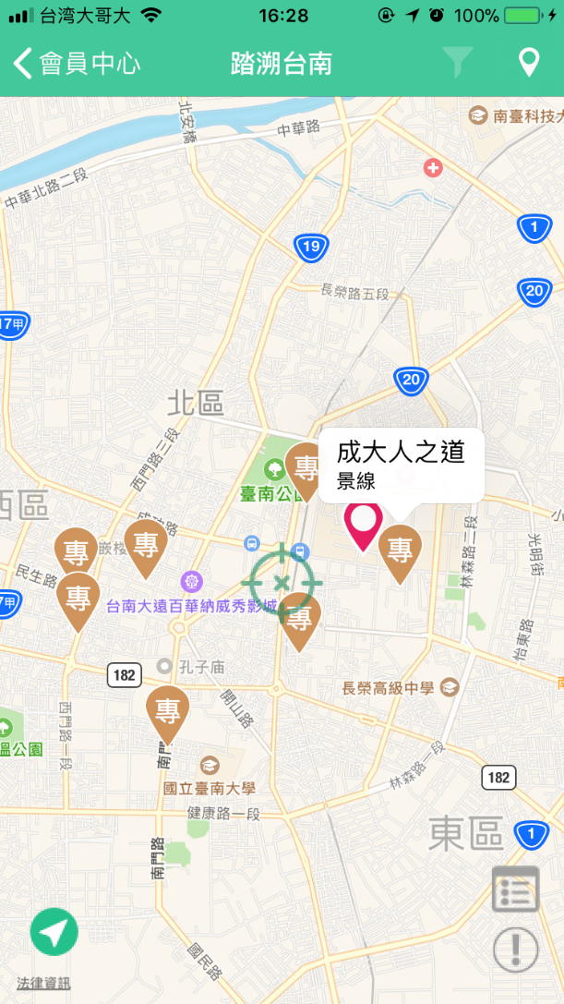
主題故事搜尋 -主題故事功能操作
點選了主題故事之後，地圖畫面會移動到該主題故事的第一個內容的位置。
該主題故事中各個內容的所在位置標的物。
查看該景區中的內容列表。

Slide 49
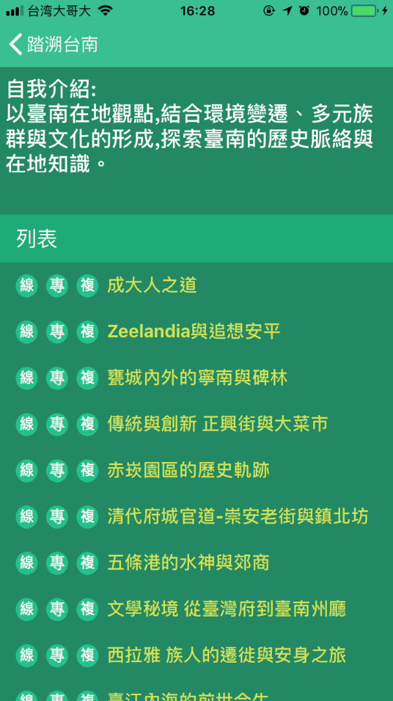
主題故事搜尋 -主題故事資訊
該主題故事的名稱與描述
下方的景點/線/區列表可供點選，點擊進入該景點/線/區的資訊頁面。

Slide 50
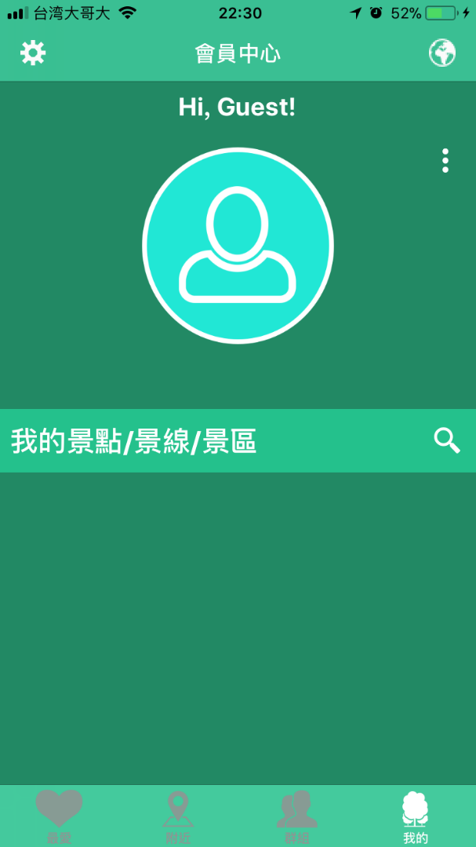

個人功能 – 登入
點選按鍵選擇登入進行登入動作
填寫帳號密碼即可使用個人功能。

Slide 51

個人功能 – 我的最愛
左方選單顯示出我的最愛中的景點列表。點擊即可進入移動到景點位置並操作景點功能。

Slide 52


個人功能 – 我的內容
點擊放大鏡可以進搜尋，找出自己的內容。
登入成功後，選擇“我的”，進行觀看個人景點/線/區/主題故事

Slide 53


個人功能 – 群組內容
點擊列表，進行選擇群組列表。
登入成功後，選擇“群組”，進行觀看群組景點/線/區/主題故事

Slide 54


個人功能 – 群組內容
點擊放大鏡可以進搜尋，找出群組的內容。

Slide 55

進階設定
由上往下依序是地址查詢、搜尋範圍、動態搜尋、搜尋設定、設定框提示等多項功能設定。
搜尋設定：設定搜尋範圍和數量。

